Slide 1




Document de travail
État des lieux des données santé travail
Diagnostic régional PRST Occitanie
Préparation de la séance du CROCT
du 18/02/2026

Slide 2





Sommaire
Les sources de données
Les données socio-économiques
Le dialogue social
La sinistralité AT/MP
La désinsertion professionnelle
Les conditions de travail
Les risques liés au climat
L’activité des SPSTI

Slide 3



Les sources de données
L’INSEE
Le SESE (service Études Statistiques et Évaluation) de la DREETS Occitanie
Les Carsat MP et LR
La MSA
Santé publique France
Les Services de Prévention et de Santé au Travail et Présanse Occitanie
EVREST
Le CREAI-ORS Occitanie
La DARES (Direction de l’animation, de la recherche, des études et des statistiques du Ministère du Travail)
France Travail Occitanie
Le Carif-Oref Occitanie et les partenaires du Plan régional d’insertion des travailleurs handicapés (dont Agefiph)
La DREAL
Météo France
DRIAS Les futurs du Climat – TRACC (Trajectoire de Réchauffement de Référence pour l'Adaptation au Changement Climatique)
Chambres d’Agriculture Occitanie

Slide 4
Les données socio-économiques

Slide 5
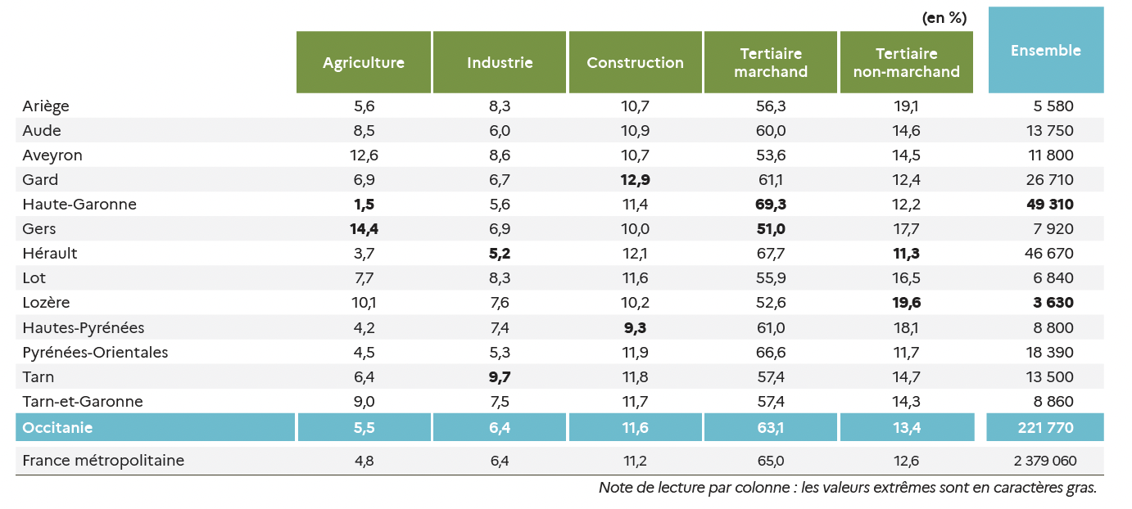
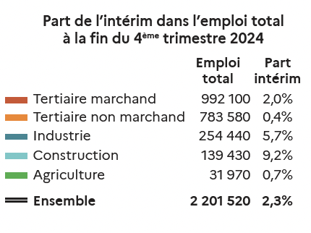
Emploi
Répartition des établissements employeurs par secteur - 2022
Source : Chiffres clé 2025 DREETS Occitanie (Insee)
Notes:
221 770 établissements en Occitanie dont 63,1% dans le secteur tertiaire marchand
La part de l’intérim dans l’emploi total est la plus forte dans le secteur de la construction

Slide 6
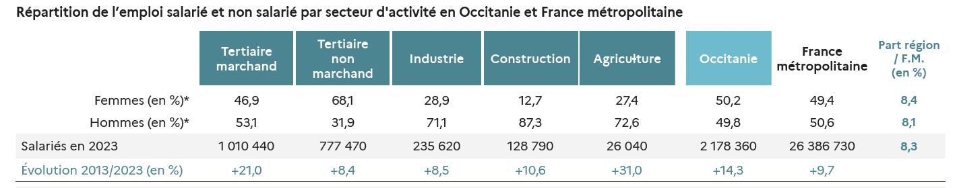
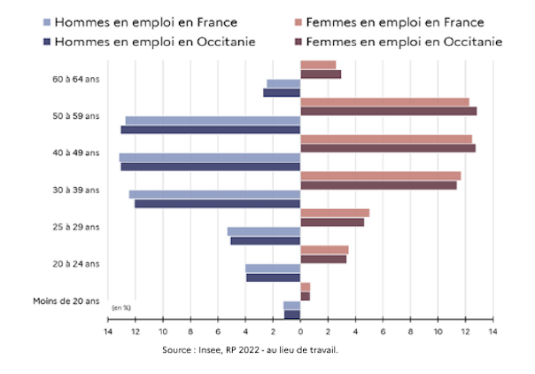
Emploi
Répartition de l’emploi par secteur selon le sexe - 2022
Répartition des emplois par sexe et par tranche d’âge - 2022
Source : Chiffres clé 2025 DREETS Occitanie (Insee)
Notes:
Une augmentation de 14,3 % des emplois en 10 ans en Occitanie
Une répartition équilibrée entre les femmes et les hommes en termes d’emplois
La part des seniors en emploi est plus importante en Occitanie qu’en France

Slide 7
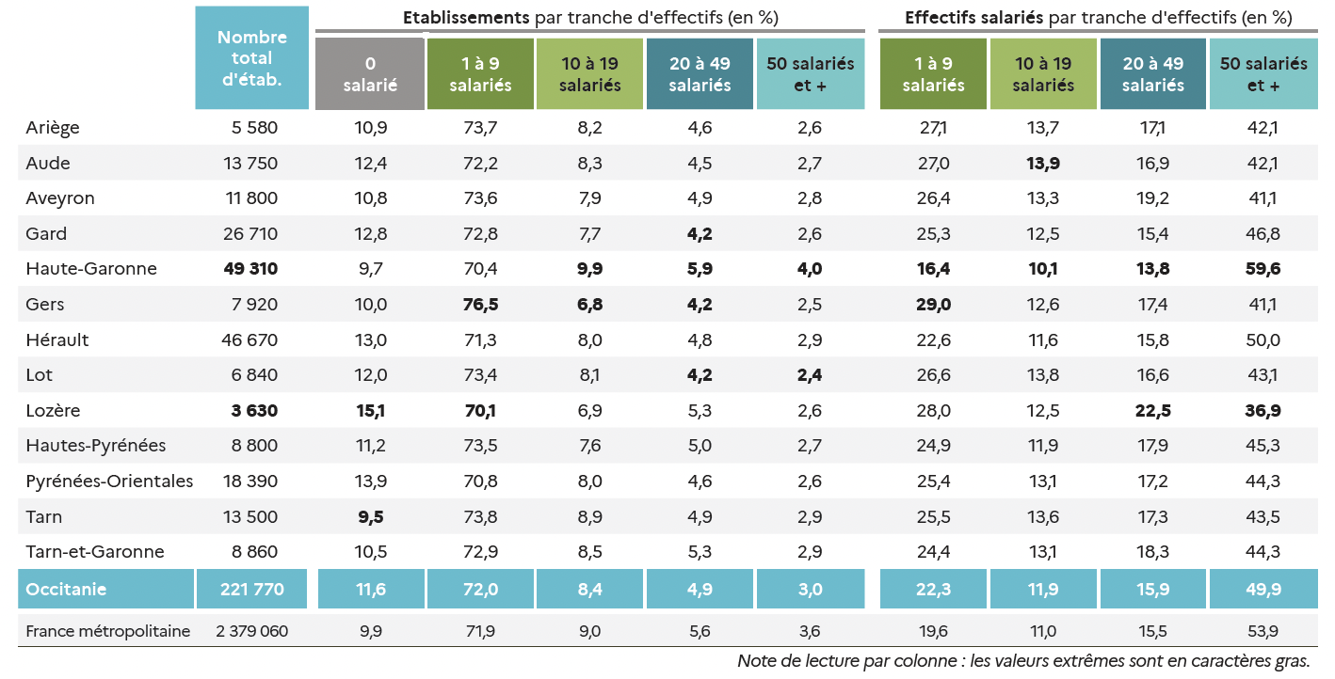
Emploi
Répartition des établissements employeurs et des effectifs par taille d’établissement - 2022
Source : Chiffres clé 2025 DREETS Occitanie (Insee)
Notes:
72% des établissements se situent dans la tranche d’effectif de 1 à 9 salariés
Près de 50% des salariés sont employés par des établissements de 50 salariés et plus

Slide 8
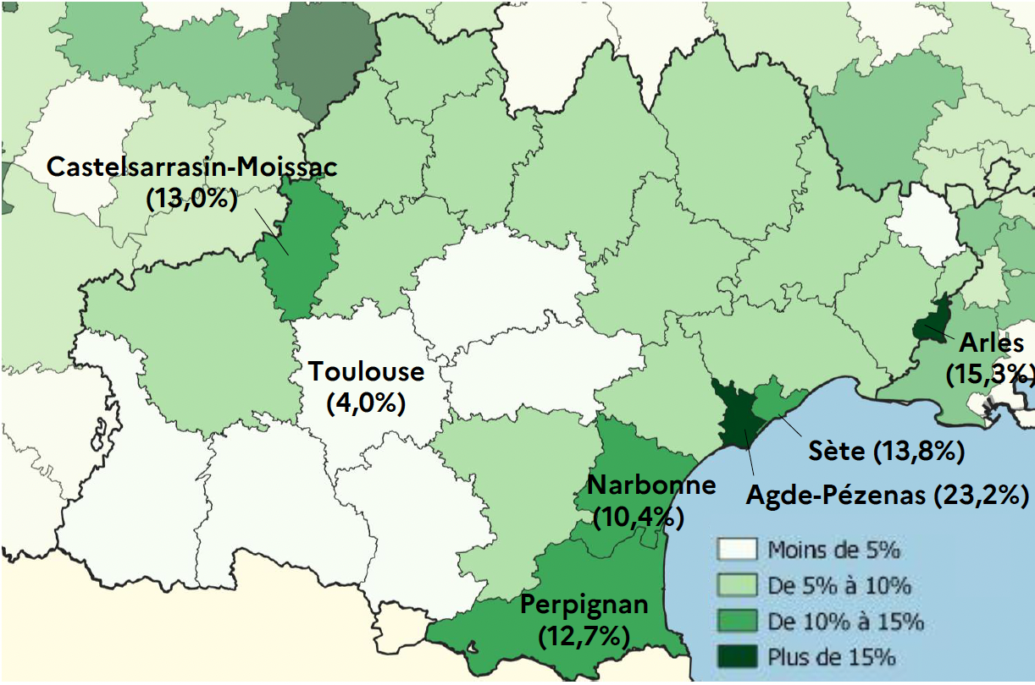
L’emploi saisonnier
Part de l’emploi saisonnier dans l’emploi total - 2021
191 000 postes de saisonniers en 2021
(7,1% de l’emploi total)
Source : Déclaration sociale nominative – INSEE; traitement DREETS Occitanie, 2024)
Notes:
Une saison se caractérise par un dépassement significatif et récurrent, du nombre de postes quotidiens pendant au moins 15 jours, au sein d’un secteur d’activité dans une zone d’emploi
Un saisonnier est une personne qui a occupé au moins un poste de saisonnier dans l’année
Baisse de 6% de l’emploi saisonnier entre 2019 et 2021
29,3 millions d’heures effectuées en 2021 soit 1,3% du volume total de travail

Slide 9
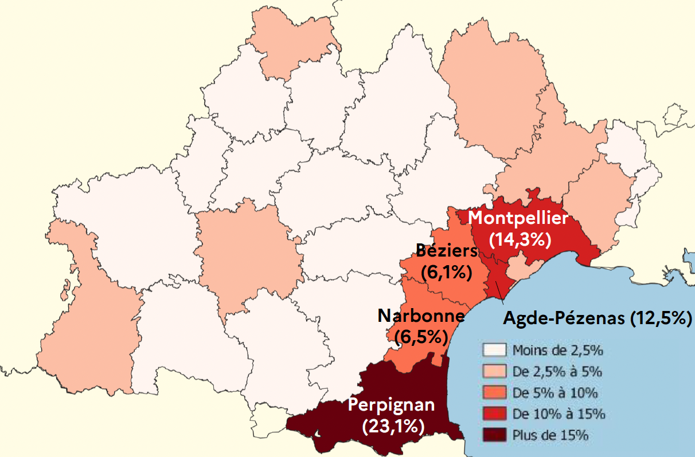
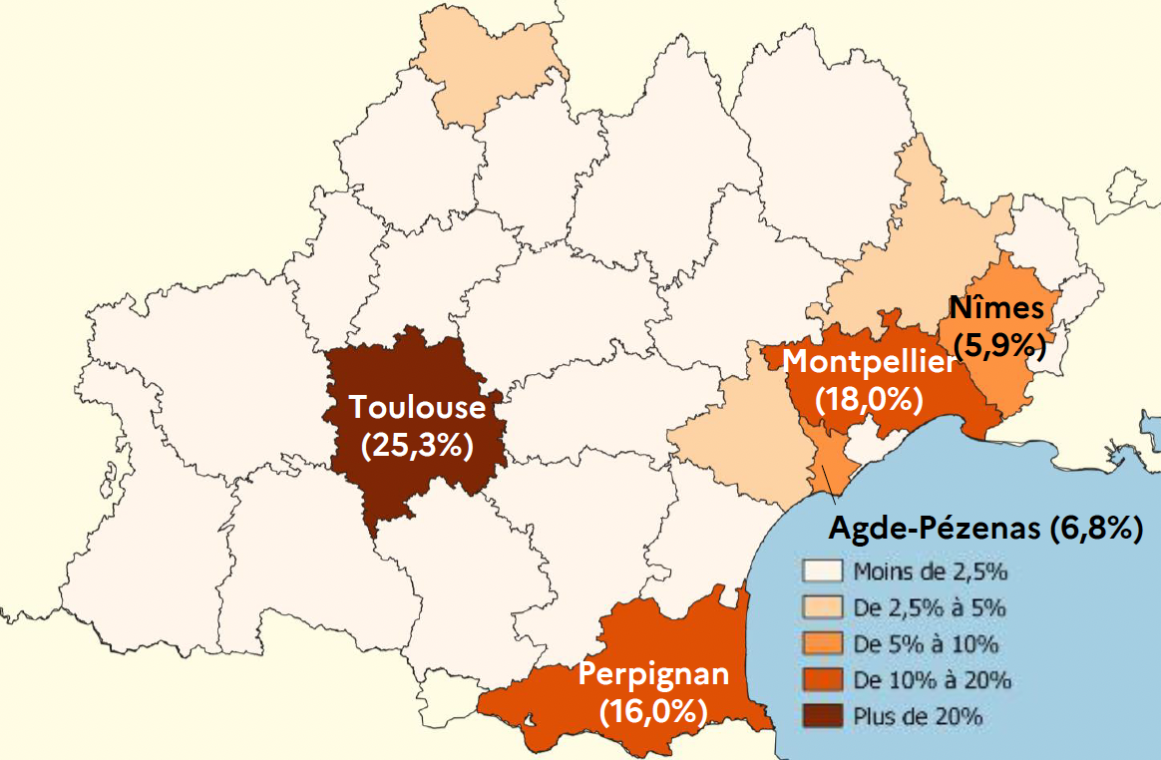
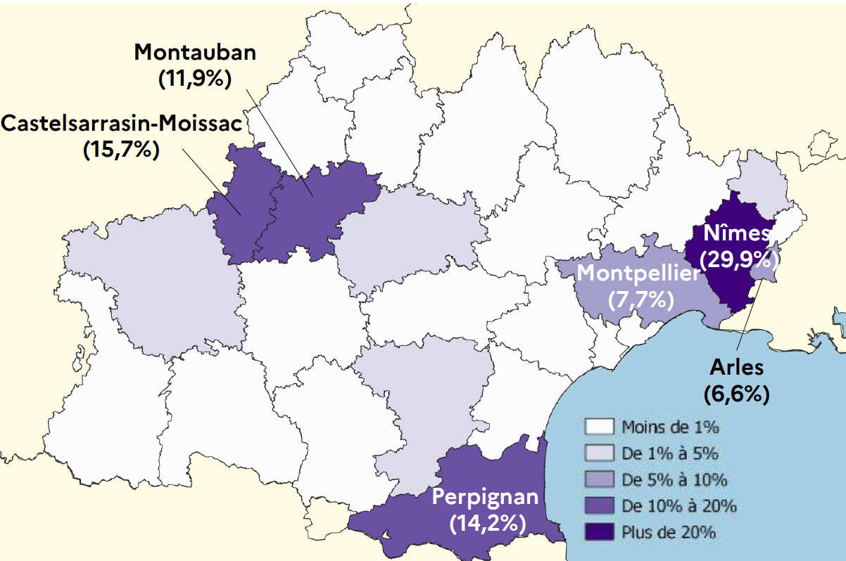
L’emploi saisonnier
Les secteurs moteurs de l’emploi saisonnier - 2021
Hébergement-restauration
32% des emplois saisonniers
46 % du volume de travail
Activités créatives et sportives
21% des emplois saisonniers
7 % du volume de travail
Agriculture
10 % des emplois saisonniers
16 % du volume de travail
Source : Déclaration sociale nominative – INSEE; traitement DREETS Occitanie, 2024)
Notes:
Hébergement restauration : saison d’avril à octobre (pic en juillet/août)
Activités créatives et sportives : saison de juin à novembre
Agriculture : viticulture importante sur le littoral, culture de fruits (vergers, serres, champs) importante dans le Tarn-et-Garonne, arboriculture importante dans les Pyrénées-Orientales

Slide 10
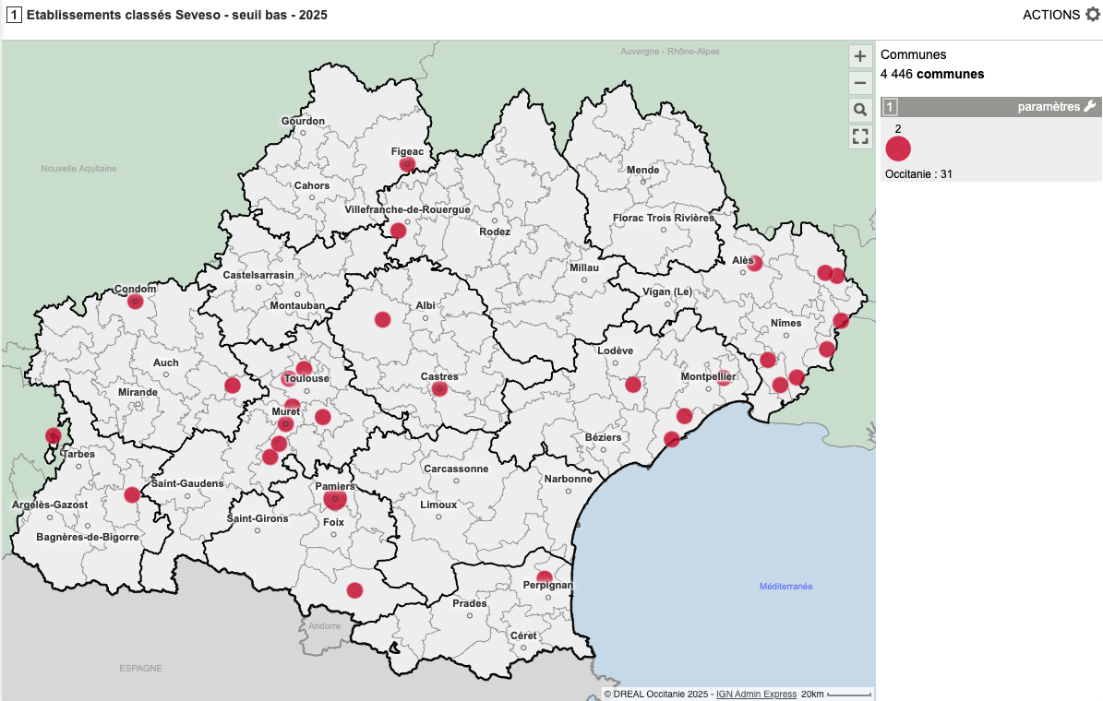
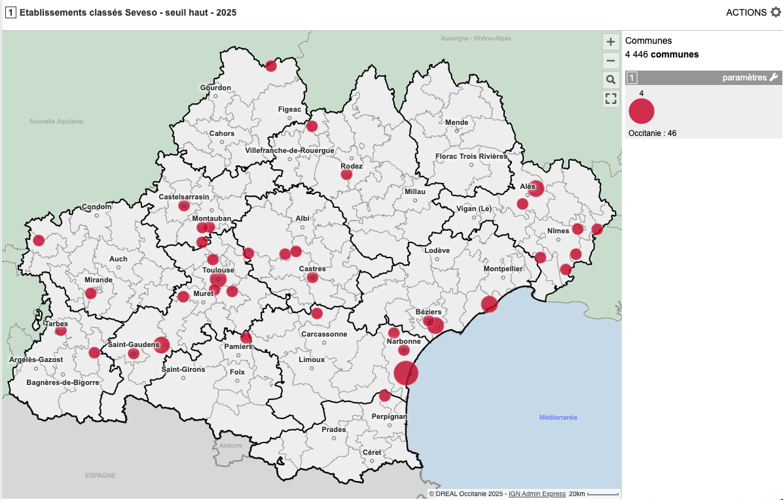
L’implantation des sites SEVESO
Les établissements classés Seveso - 2025
Seuil haut
Seuil bas
Source : PICT Stat, DREAL
Notes:
Les établissements classés SEVESO seuil haut sont particulièrement concentrés dans la Haute-Garonne, le Gard et le long du littoral.

Slide 11
Les données en matière de dialogue social

Slide 12
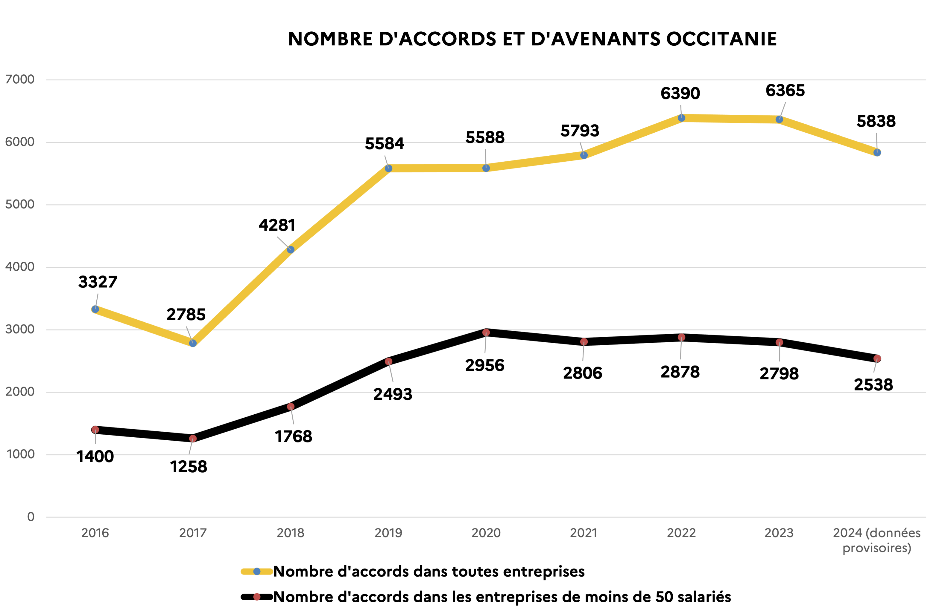
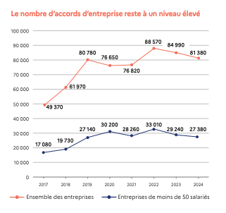
La négociation collective
Évolution du nombre d’accords 2016/2024
France
Source : Dares
Notes:
Une évolution régionale similaire à la dynamique nationale : un léger tassement du nombre de textes

Slide 13
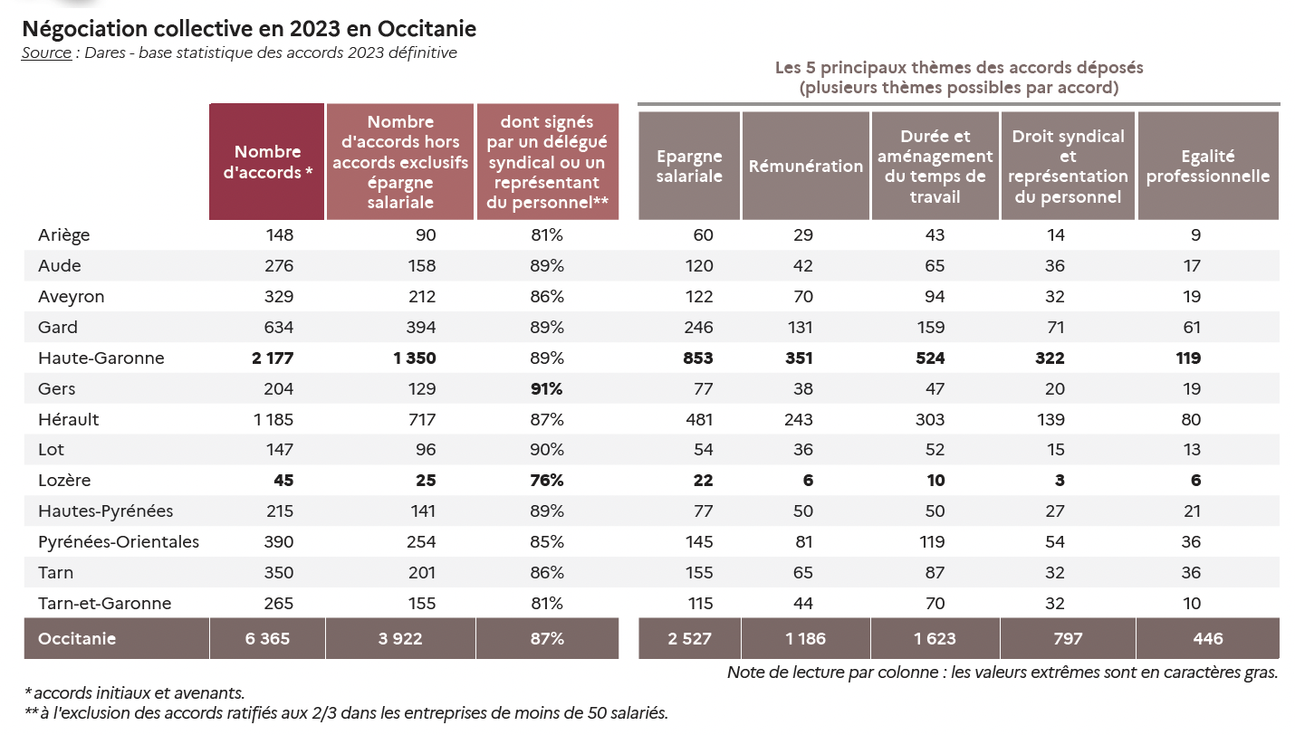
La négociation collective
Nombre d’accords et principaux thèmes - 2023
+1 point sur le thème des conditions de travail (7% des textes en 2024 (provisoire) dont 2% sur le télétravail)
+ 2 points sur le thème de l’égalité professionnelle F/H : 7% des textes en 2024 (provisoire)
Source : Chiffres clé 2025 DREETS Occitanie (Dares)
Notes:
Après les thèmes de l’épargne salariale et de la rémunération, le temps de travail représente le thème le plus important. (23% dans les entreprises de toutes tailles; 21% dans celles de moins de 50 salariés - données provisoire 2024)
Le thème des conditions de travail représente 4% dans les entreprises de moins de 50 salariés en 2023 et 2024 (provisoire); 7% dans les entreprises de toutes tailles en 2024 (provisoire)

Slide 14
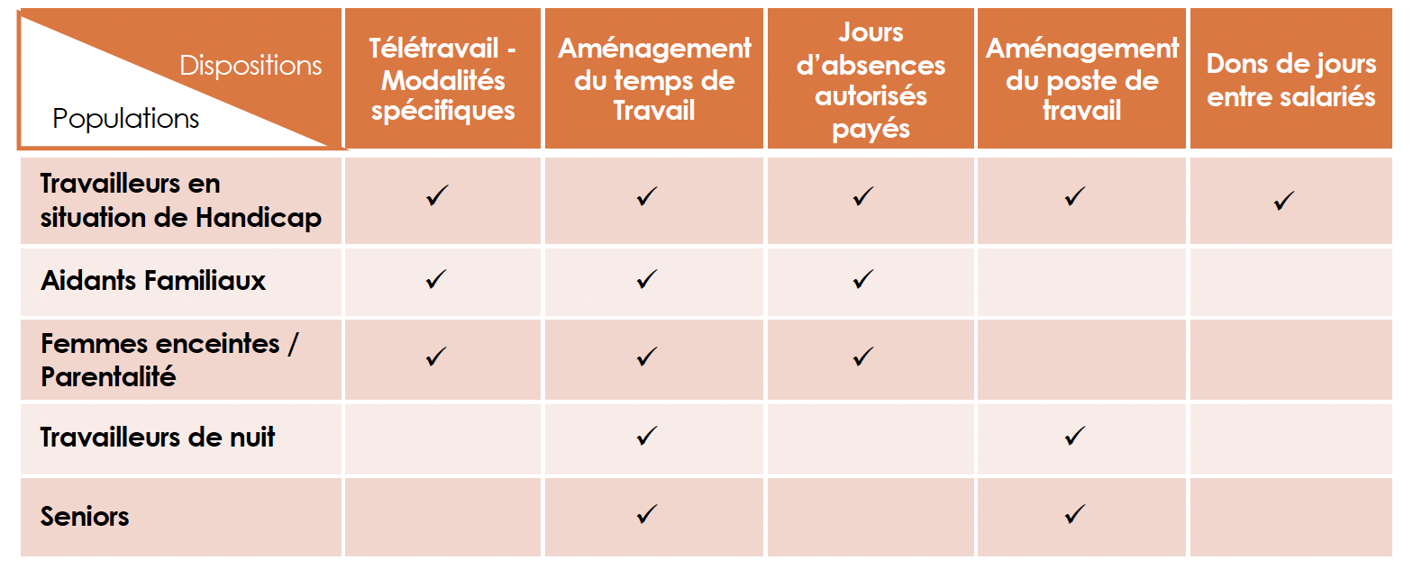
La négociation collective
La prise en compte des populations spécifiques dans la négociation : l’analyse de l’observatoire du dialogue social de l’Hérault
L’ODDS 34 a conduit un projet visant à outiller les entreprises en matière de négociation sur le thème des conditions de travail (2024/2025). Un travail d’analyse des textes déposés dans l’Hérault sur ce thème entre janvier 2022 et juin 2024* montre :
22% des entreprises concernées ont déposé plus d’un accord en lien avec les conditions de travail,
Les conditions de travail sont traitées dans des accords spécifiques (RPS, pénibilité…) mais également sont abordées plus largement dans des accords liés au temps de travail, à l’égalité professionnelle, etc.
Certains accords abordent les spécificités de certaines populations (voir tableau).
* 266 textes déposés par 200 entreprises de moins de 250 salariés / focus sur l’analyse qualitative de 20 accords
Un nouveau thème de négociation introduit par la loi du 24 octobre 2025 : les travailleurs expérimentés
Source : ODDS 34
Notes:
ODDS : observatoire départementale d’analyse et d’appui au dialogue social et à la négociation
Selon l’analyse des textes, les travailleurs en situation de handicap bénéficient des différentes dispositions citées (en majorité concernant l’organisation du temps de travail). Les seniors (ou travailleurs expérimentés) sont essentiellement concernés par l’aménagement du temps de travail et l’aménagement du poste de travail

Slide 15
Les données de sinistralité

Slide 16
Les accidents du travail
Notes:
Définition des indicateurs (INRS) :
Indice de fréquence (IF) = (nb des accidents en premier règlement/effectif salarié) x 1 000
Taux de fréquence (TF) = (nb des accidents en premier règlement/heures travaillées) x 1 000 000
Taux de gravité (TG) = (nb des journées perdues par incapacité temporaire/heures travaillées) x 1 000
Indice de gravité (IG) = (somme des taux d’incapacité permanente/heures travaillées) x 1 000 000

Slide 17


Les accidents du travail
Les accidents du travail des salariés en Occitanie
 | AT avec arrêt (régime général) | Taux de fréquence (régime général) Occitanie | Indice de fréquence (régime général) Occitanie | Indice de fréquence (régime général) France
2019 | 57 103 | 20,1 | 38,2 | 33,5
2020 | 47 818 | / | / | /
2021 | 54 037 | 19,9 | 34,6 | 30,1
2022 | / | / | / | /
2023 | 50 531 | 18,1 | 31 | 26,8
 | AT avec arrêt (MSA) | Indice de fréquence (MSA)
2019 | 4 522 | 37,1
2020 | 3 956 | /
2021 | 4 286 | 34,9
2022 | / | /
2023 | 4 475 | 32,3
Source : Chiffres clé DREETS Occitanie (Carsat LR et MP / MSA)
L’indice de fréquence correspond au nombre d'accidents du travail avec arrêt pour 1 000 salariés. L’effectif salarié retenu pour le régime agricole est une moyenne trimestrielle.
2022 : Données régionales non disponibles
Notes:
Globalement, on note une baisse des accidents du travail et du taux fréquence en Occitanie (régime général) entre 2019 et 2023
L’indice de fréquence en Occitanie reste au-dessus de celui du niveau national.

Slide 18
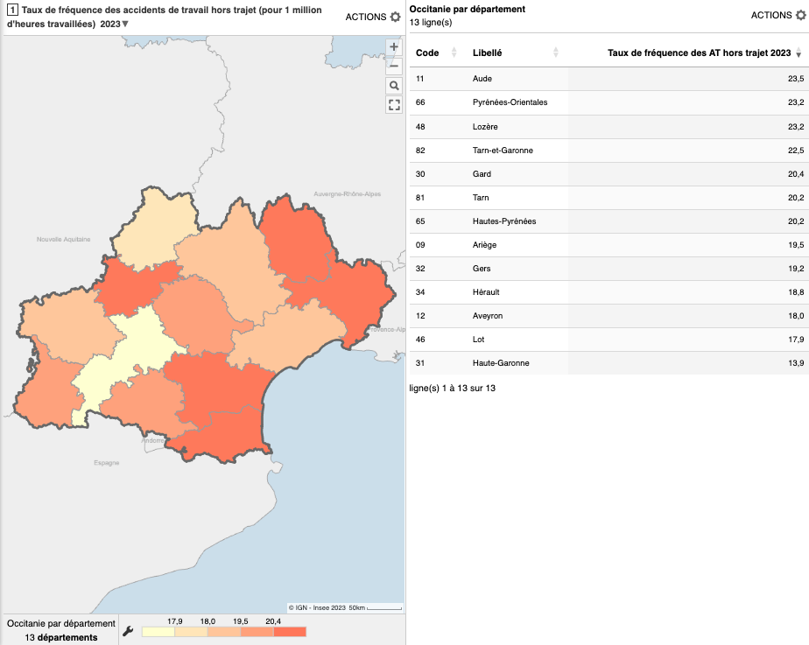
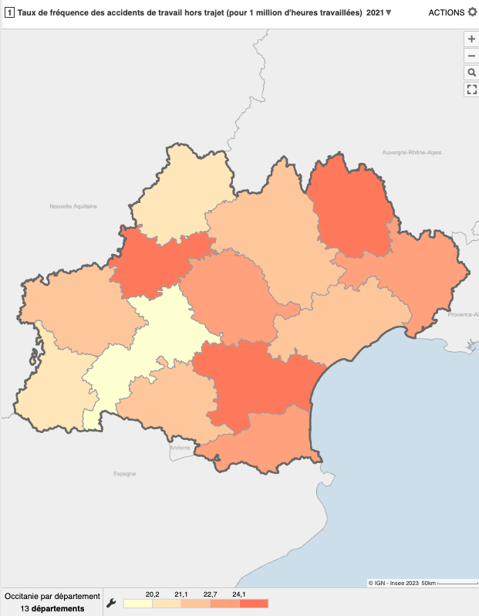
Les accidents du travail
Les taux de fréquence des accidents du travail (2023)
2021
Source : Observatoire régional santé travail, données Régime Général, Carsat LR et MP
Notes:
L’Aude, les Pyrénées Orientales, la Lozère, le Tarn-et-Garonne et le Gard sont les départements où le taux de fréquence est le plus élevé en 2023.

Slide 19
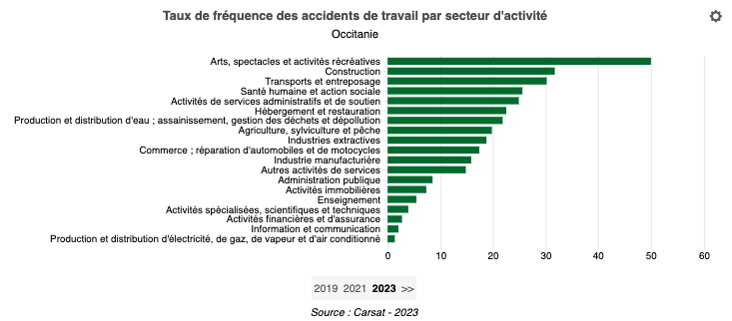
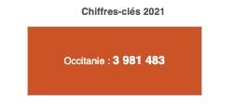
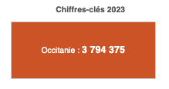
Les accidents du travail
Les taux de fréquence des accidents du travail par secteur (2023)
Le nombre de journées perdues pour accident du travail (2021/2023)
Taux de fréquence tous secteurs : 18,1
Source : Observatoire régional santé travail, données Régime Général, Carsat LR et MP
Notes:
Le taux de fréquence dans le secteur des arts, spectacles et activités récréatives est le plus élevé du fait d’un faible effectif rapporté au nombre d’accidents, les clubs sportifs tirant l’indicateur vers le haut.
Viennent ensuite les secteurs de la construction et du transport.

Slide 20
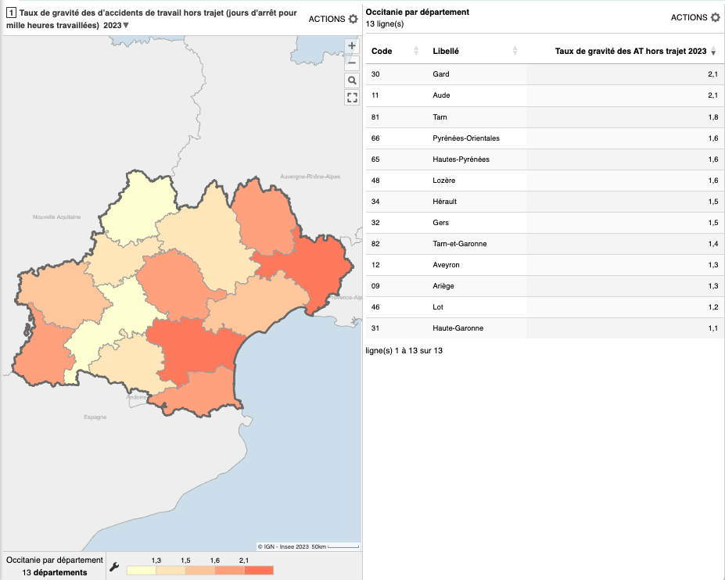
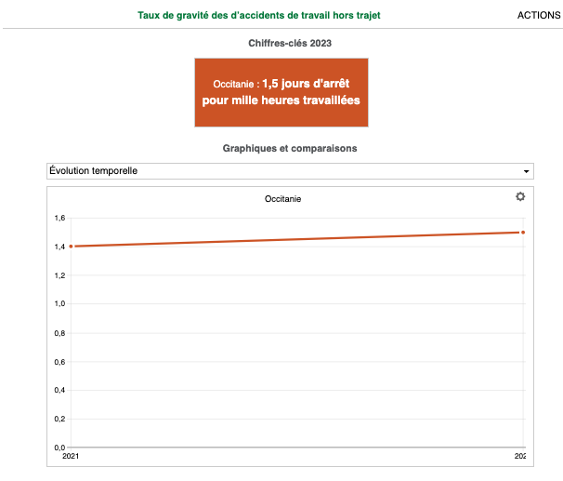
Les accidents du travail
Les taux de gravité des accidents du travail (2023)
Source : Observatoire régional santé travail, données Régime Général, Carsat LR et MP
Notes:
Le Gard et l’Aude sont les départements où le taux de gravité est le plus élevé.
1,4 jours d’arrêt pour 1000 heures travaillées en 2021; 1,5 jours d’arrêt pour 1000 heures travaillées en 2023.

Slide 21
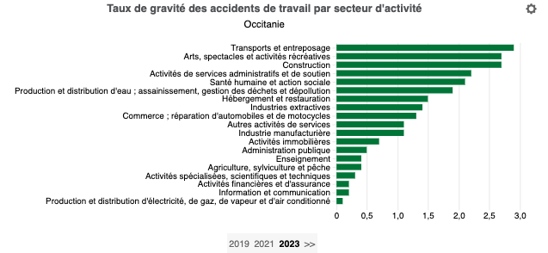
Les accidents du travail
Les taux de gravité des accidents du travail par secteur (2023)
Source : Observatoire régional santé travail, données Régime Général, Carsat LR et MP
Notes:
Les secteurs où le taux de gravité est le plus fort : transport et entreposage; arts, spectacle et activités récréatives; construction

Slide 22
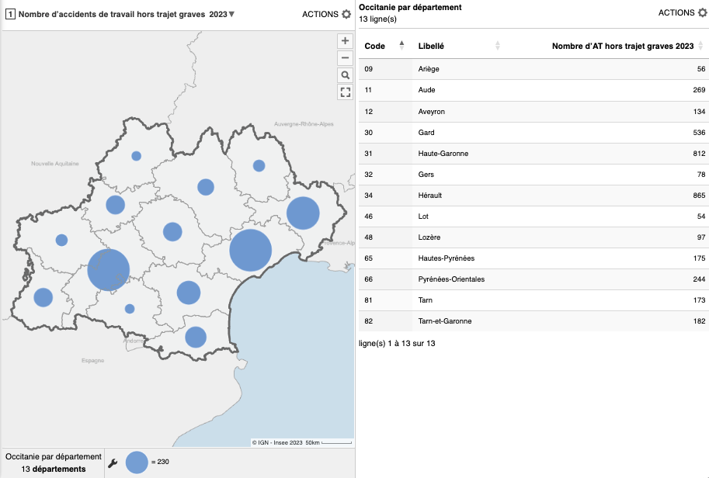
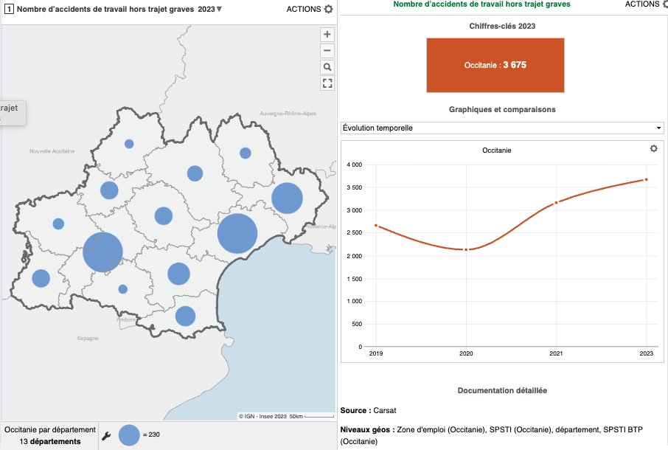
Les accidents du travail
Nombre d’accidents de travail hors trajet graves (2023)
Source : Observatoire régional santé travail, données Régime Général, Carsat LR et MP
Notes:
On note une augmentation du nombre d’accidents du travail graves (avec incapacité permanente)

Slide 23
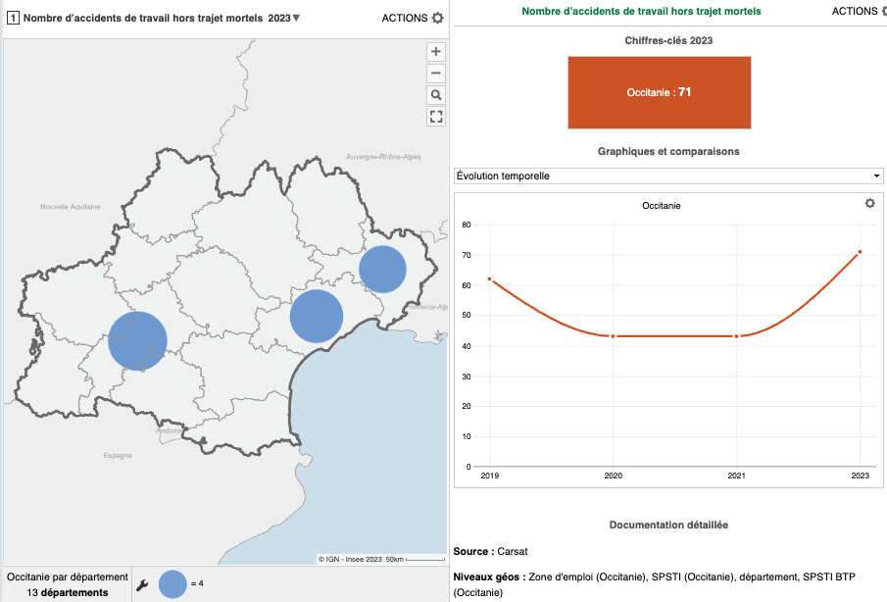
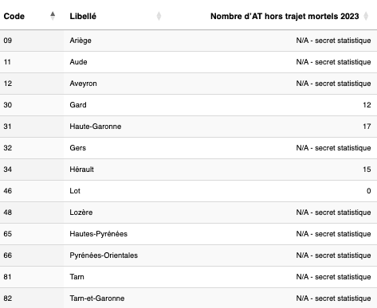
Les accidents du travail
Nombre d’accidents de travail hors trajet mortels (2023)
Source : Observatoire régional santé travail, données Régime Général, Carsat LR et MP
Notes:
Secret statistique : moins de 5 accidents

Slide 24
Les accidents du travail
Répartition des AT par sexe
Source : Observatoire régional santé travail, données Régime Général, Carsat LR et MP, INSEE
Notes:
Si les hommes représentent 50,6% des emplois en Occitanie, ils représentent 61% des accidents du travail hors trajet et 62% des accidents du travail graves.

Slide 25
Les accidents du travail
Source : Observatoire régional santé travail, données Régime Général, Carsat LR et MP)
Répartition des AT par classe d’âge
Source : Observatoire régional santé travail, données Régime Général, Carsat LR et MP, INSEE
Notes:
En comparant la répartition des accidents du travail (totaux) par classe d’âge et celle des emplois par classe d’âge, les moins de 24 ans et les 30/39 ans sont sur-représentés.
Concernant les accidents graves, une augmentation de la sinistralité avec l’âge est constatée, avec les 50/59 ans sur-représentés.

Slide 26
Les accidents du travail
Circonstances des accidents de travail (2023)
Élément de déviation | %
Manutention manuelle | 49,08
Chute de plain-pied | 15,55
Autres risques * | 14,38
Chute de hauteur | 6,94
Outillage à main | 6,09
Agression | 3,64
Risque machine | 2,36
Risque routier | 1,95
* Autres risques : chimiques, électriques, etc.
Source : Observatoire régional santé travail, données Régime Général, Carsat LR et MP
Notes:
Les manutentions manuelles représentent la moitié des accidents du travail.

Slide 27
Les accidents du travail :
Données sectorielles

Slide 28
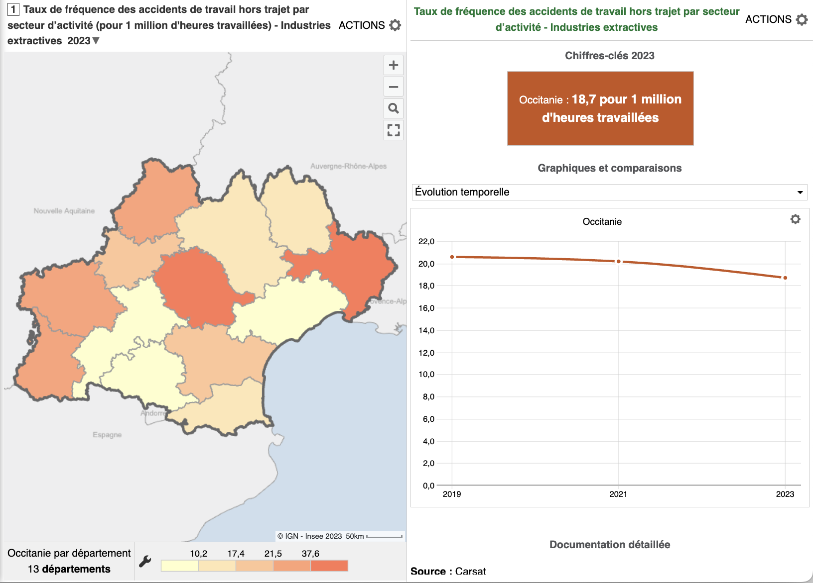
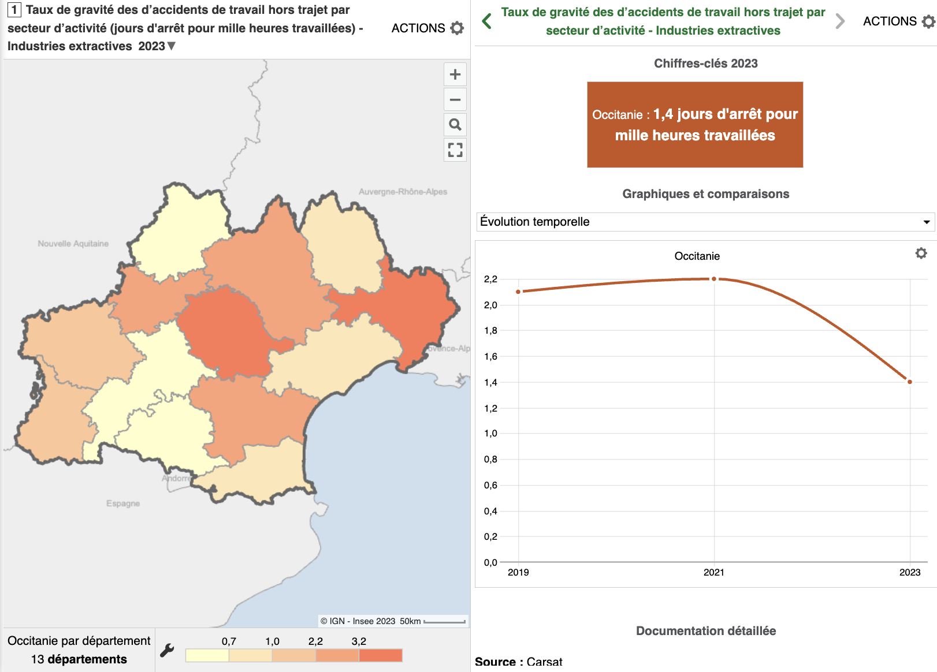
Industries extractives
Les accidents du travail
Taux de fréquence et de gravité des accidents de travail hors trajet selon le secteur (2023)
Source : Observatoire régional santé travail, données Régime Général, Carsat LR et MP

Slide 29
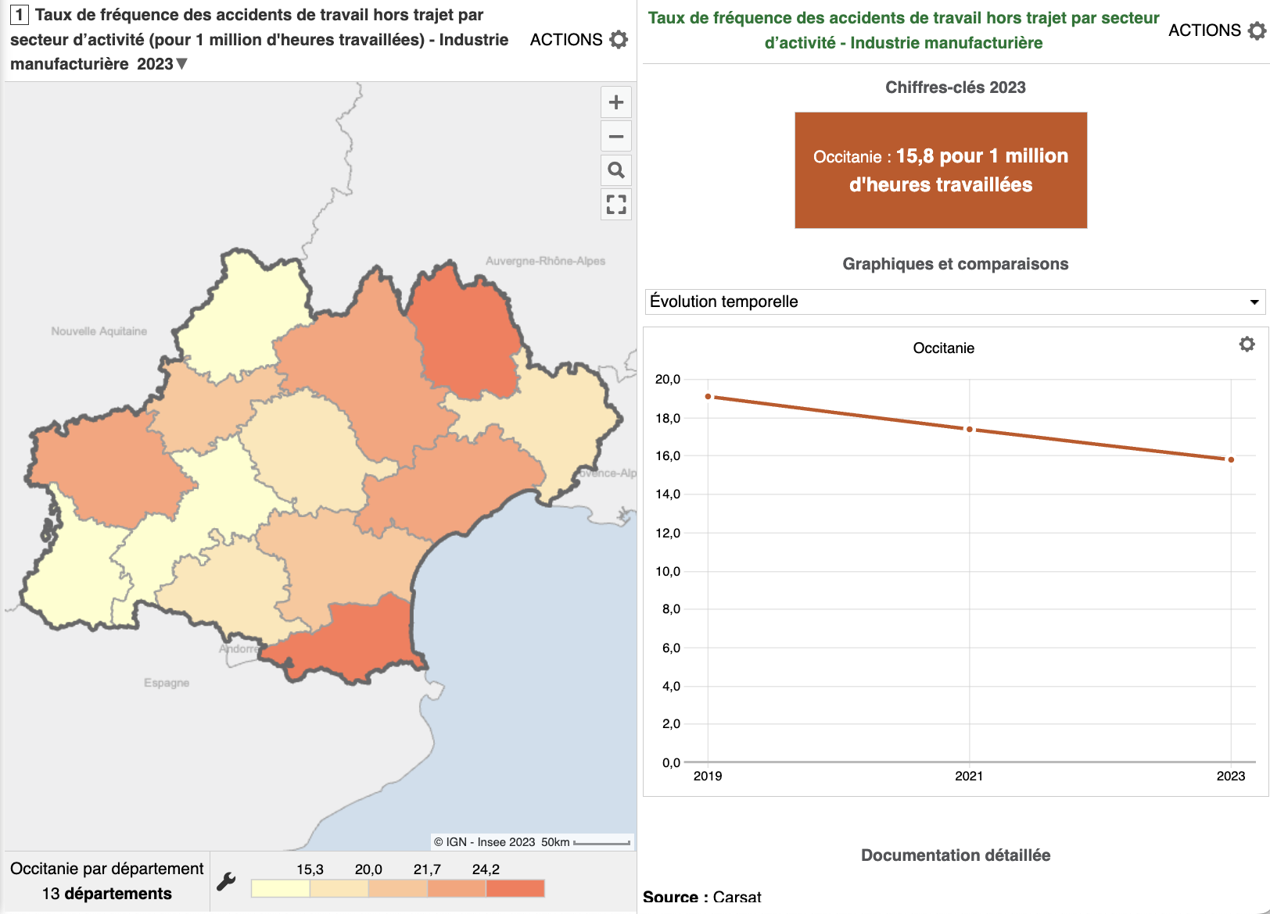
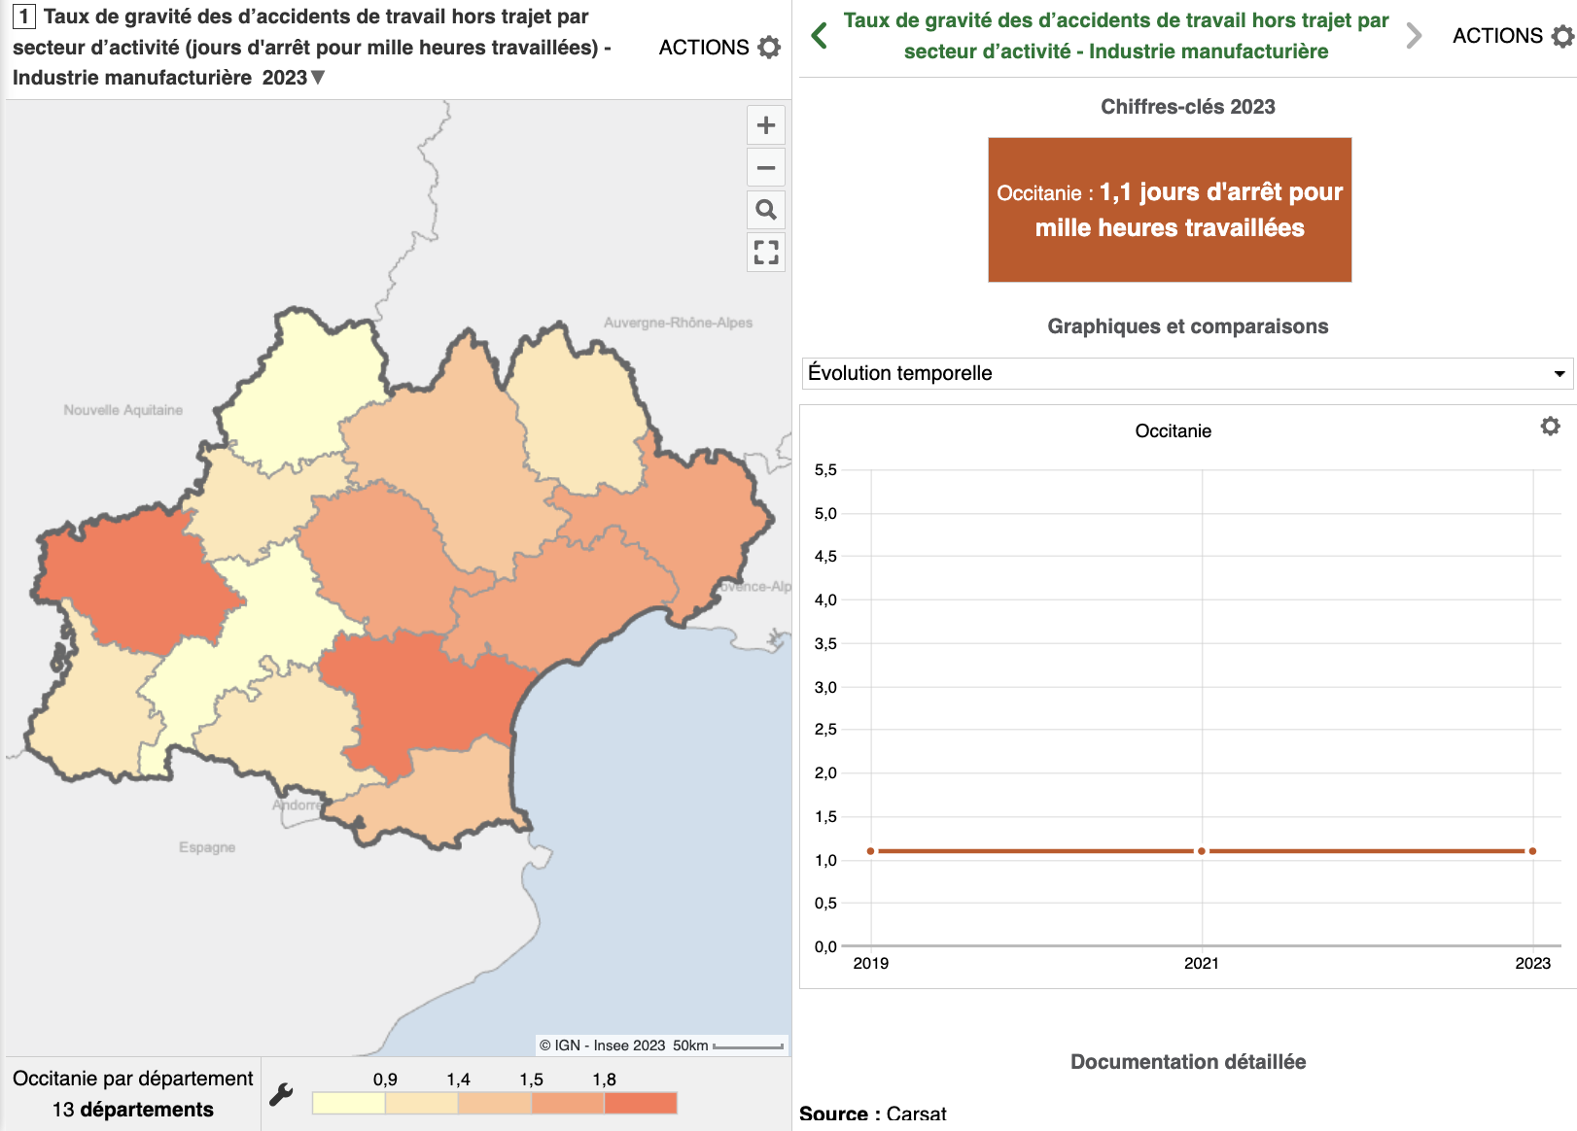
Industries manufacturières
Les accidents du travail
Taux de fréquence et de gravité des accidents de travail hors trajet selon le secteur (2023)
Source : Observatoire régional santé travail, données Régime Général, Carsat LR et MP

Slide 30
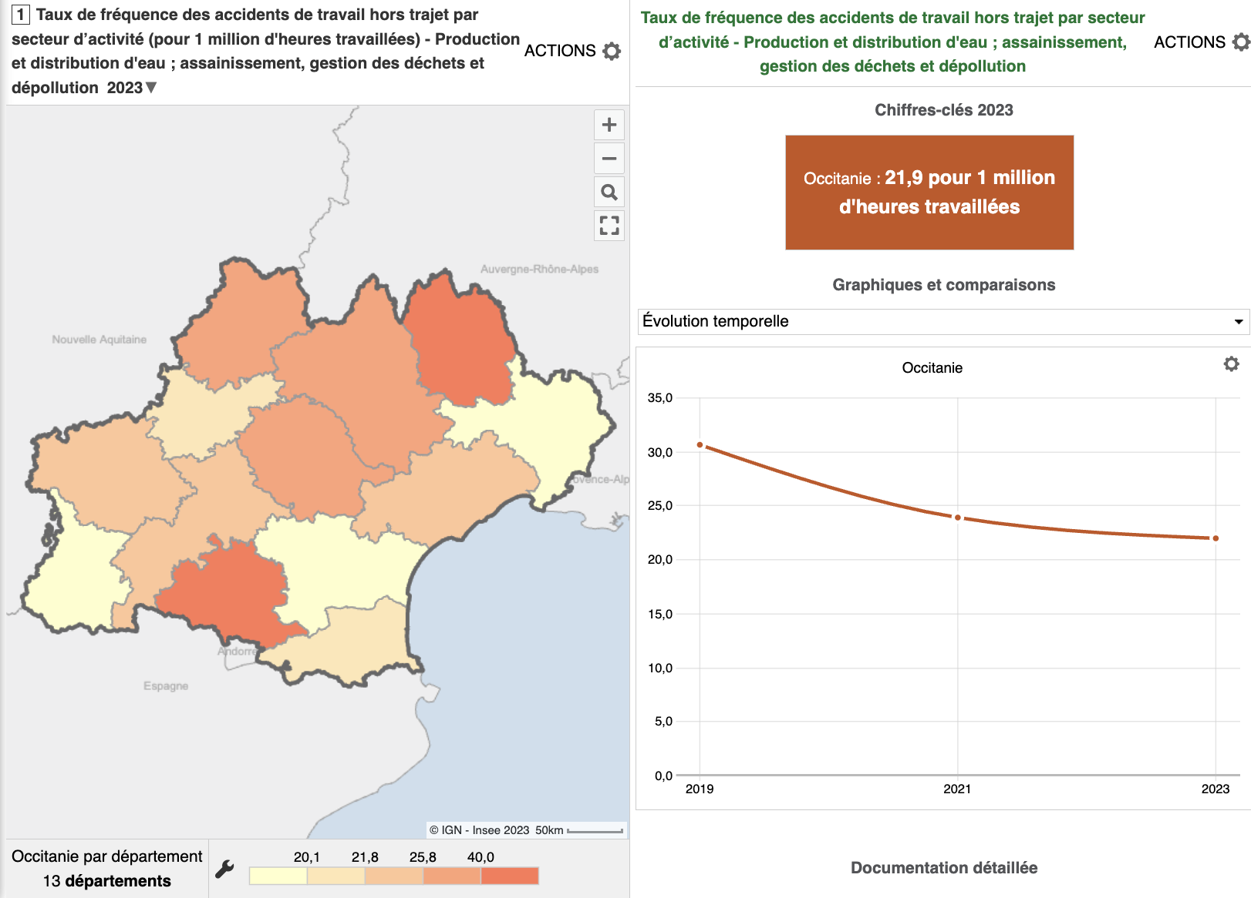
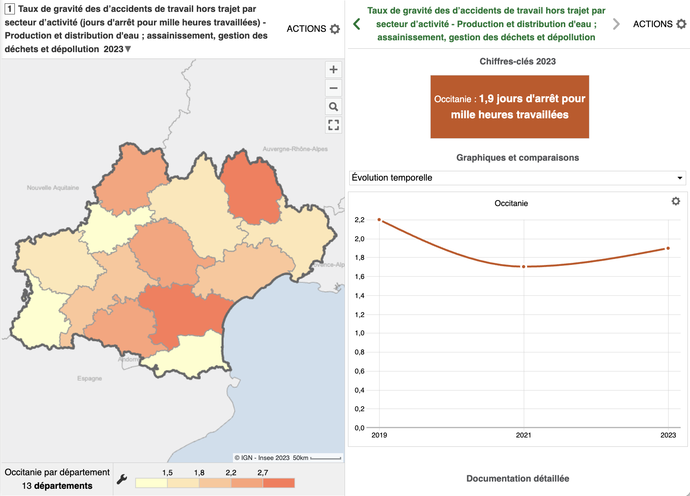
Production et distribution eau, assainissement, gestion déchets et dépollution
Les accidents du travail
Taux de fréquence et de gravité des accidents de travail hors trajet selon le secteur (2023)
Source : Observatoire régional santé travail, données Régime Général, Carsat LR et MP

Slide 31
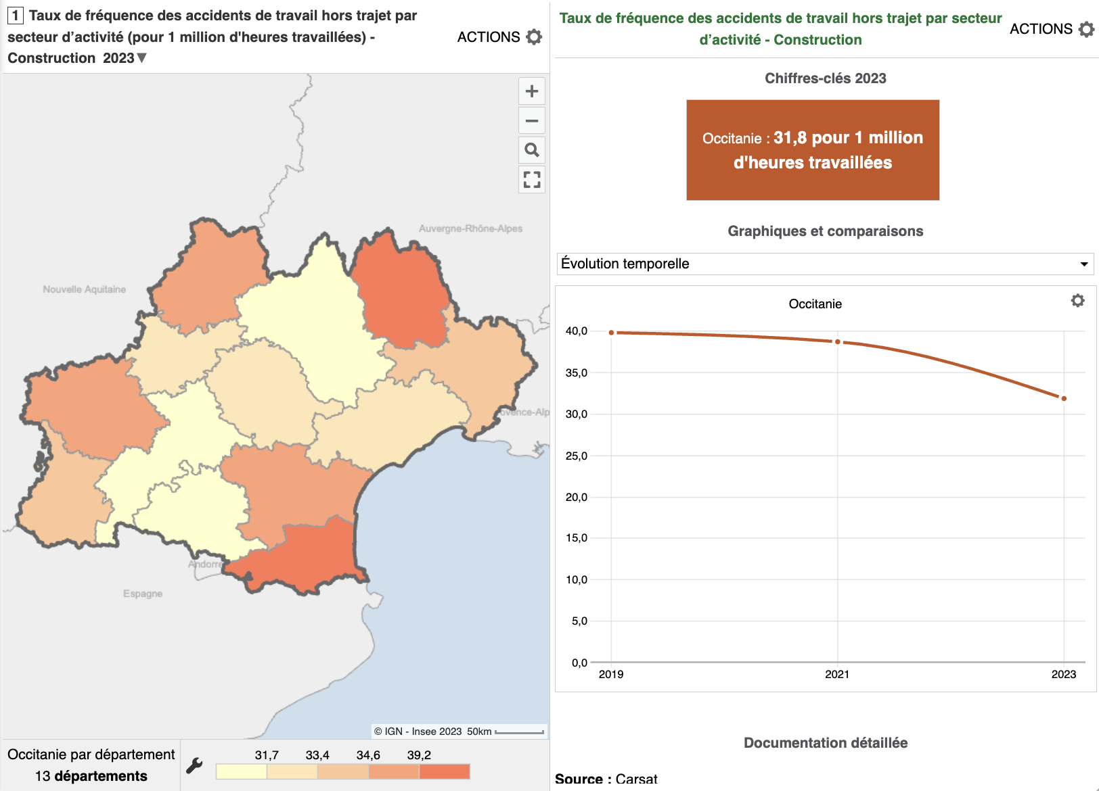
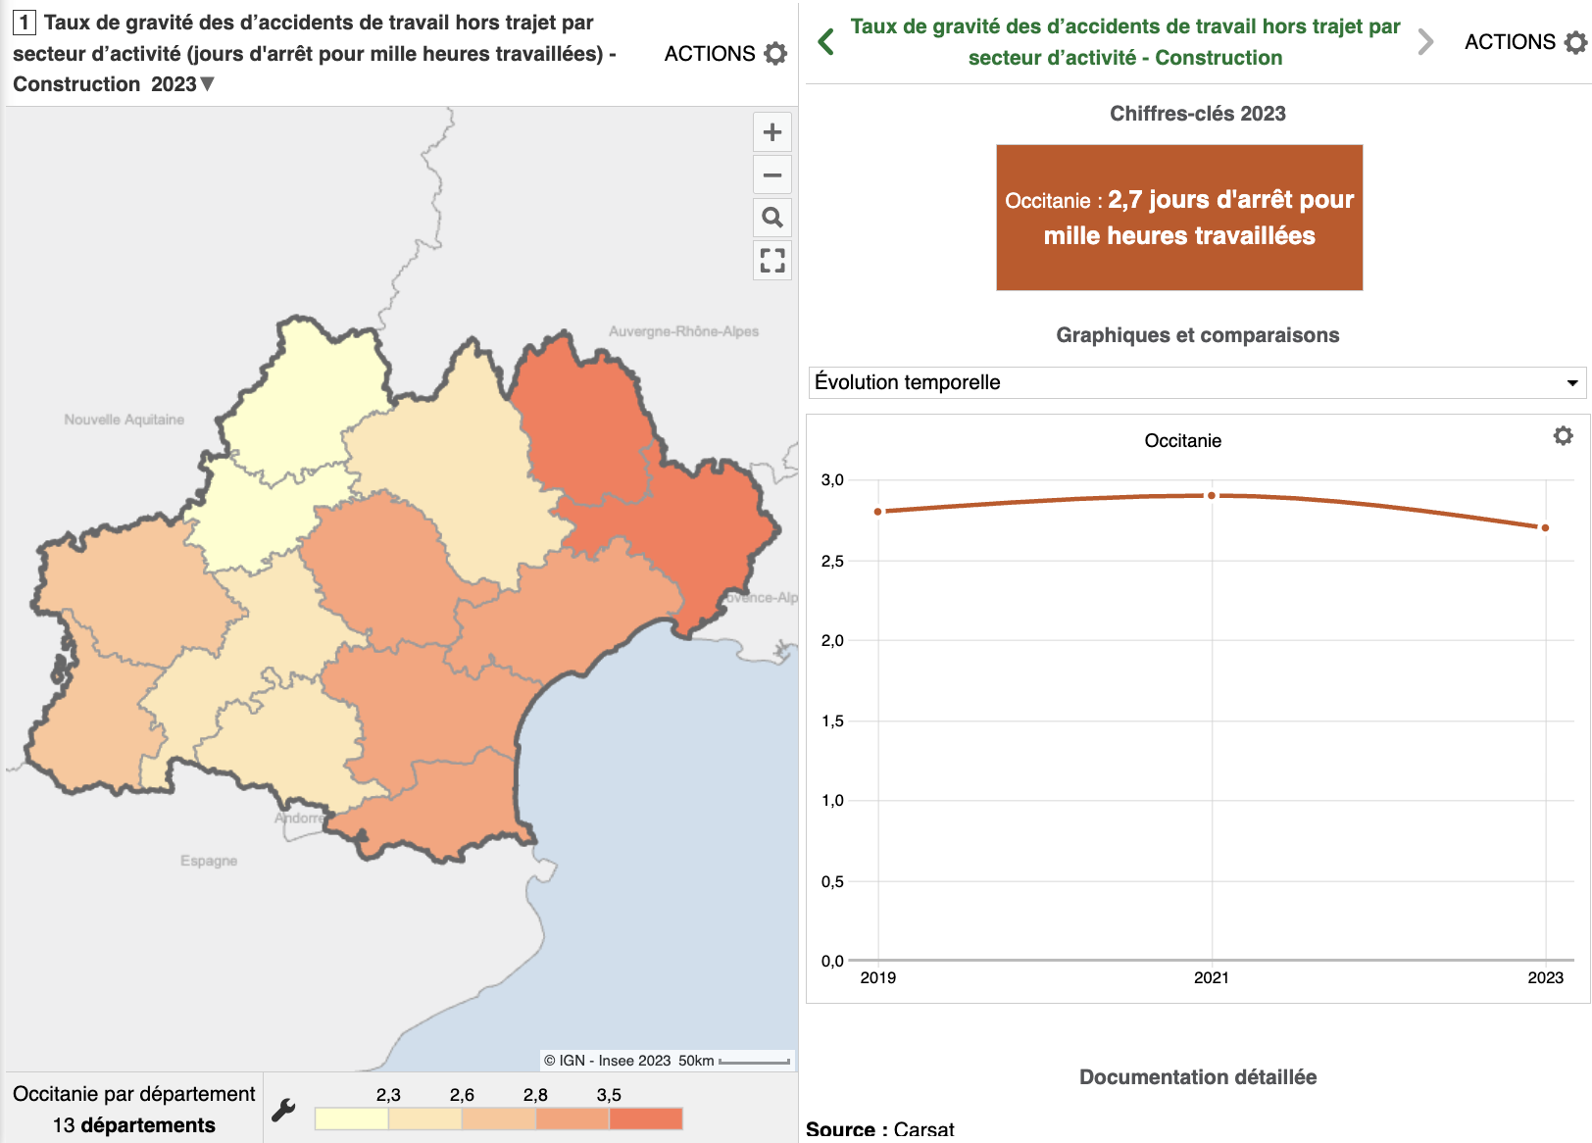
Construction
Les accidents du travail
Taux de fréquence et de gravité des accidents de travail hors trajet selon le secteur (2023)
Source : Observatoire régional santé travail, données Régime Général, Carsat LR et MP

Slide 32
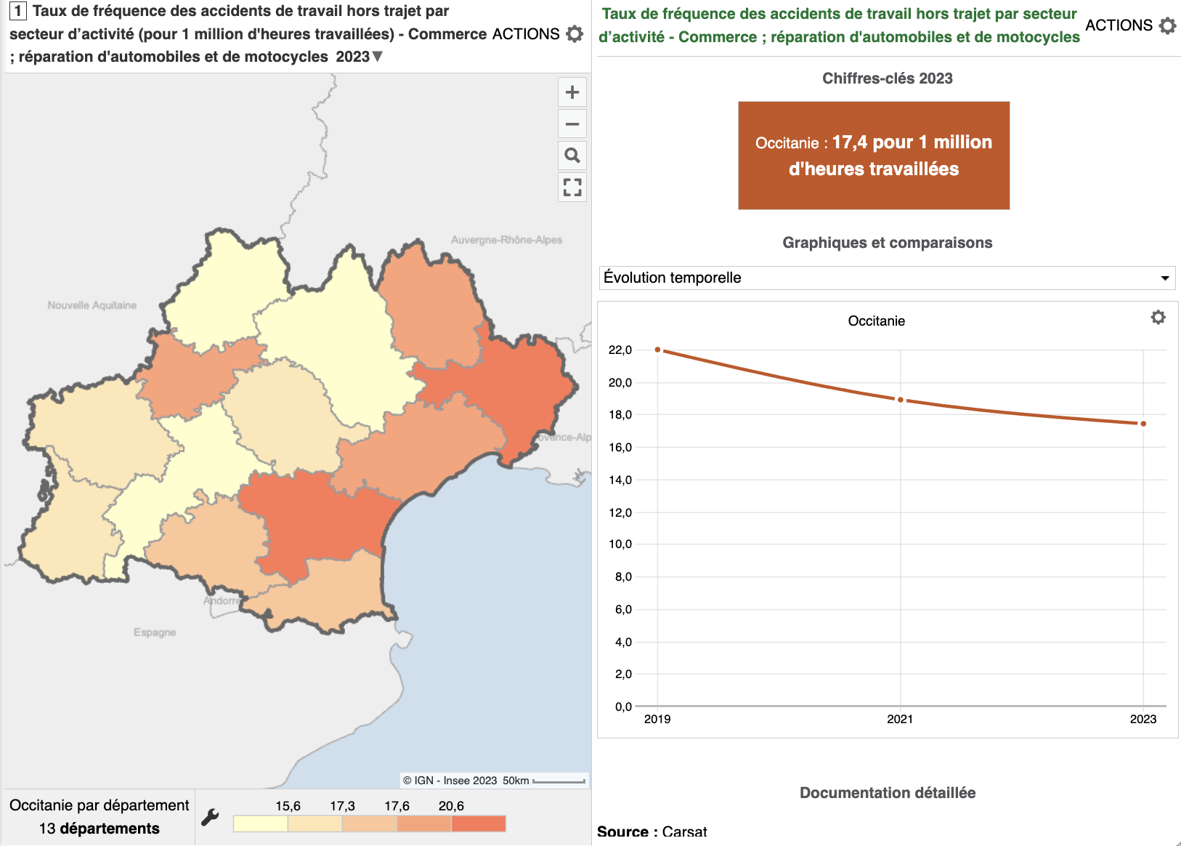
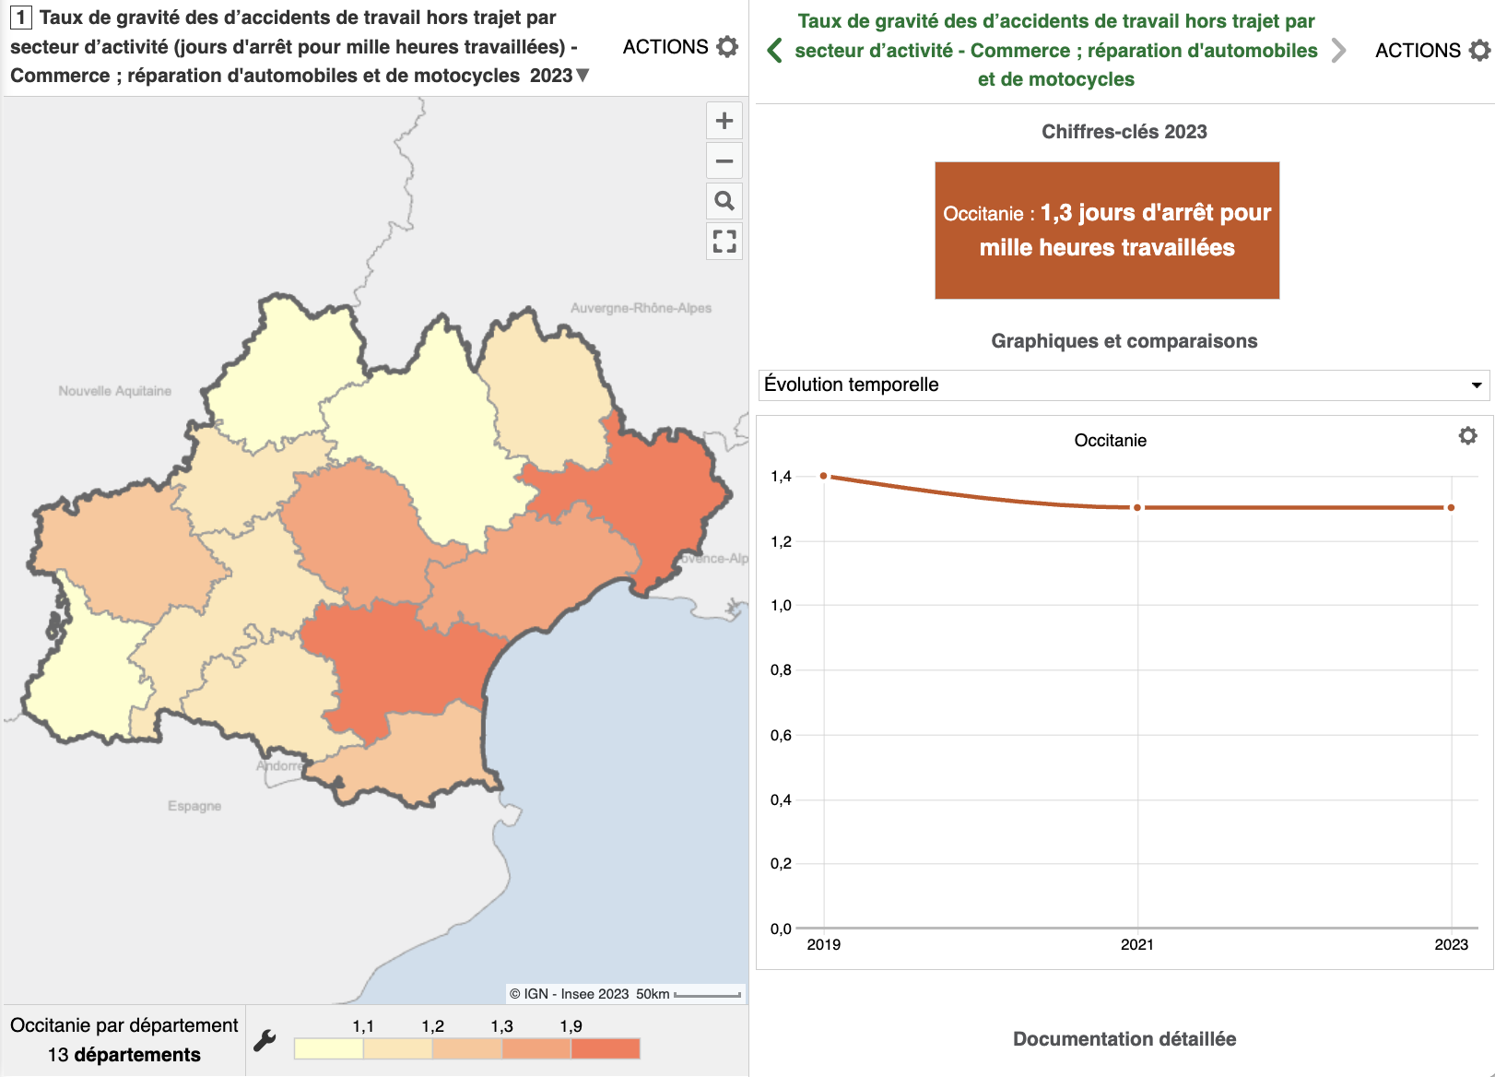
Commerces, réparation d’automobiles et motocycles
Les accidents du travail
Taux de fréquence et de gravité des accidents de travail hors trajet selon le secteur (2023)
Source : Observatoire régional santé travail, données Régime Général, Carsat LR et MP

Slide 33
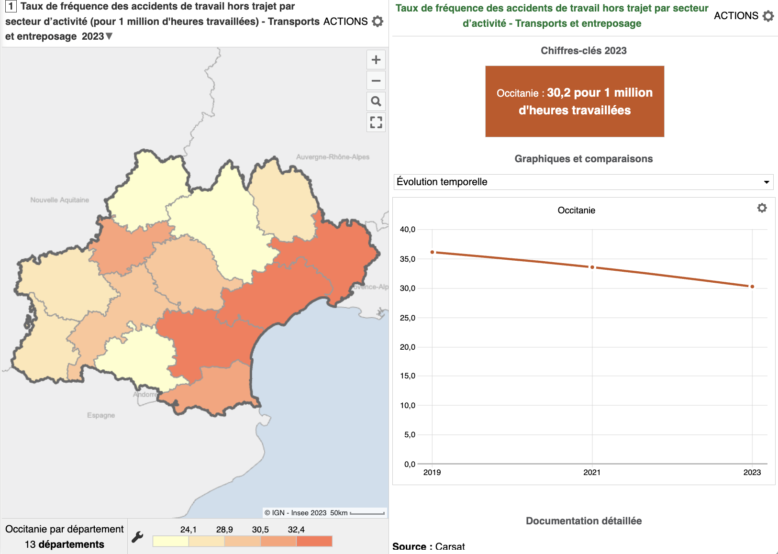
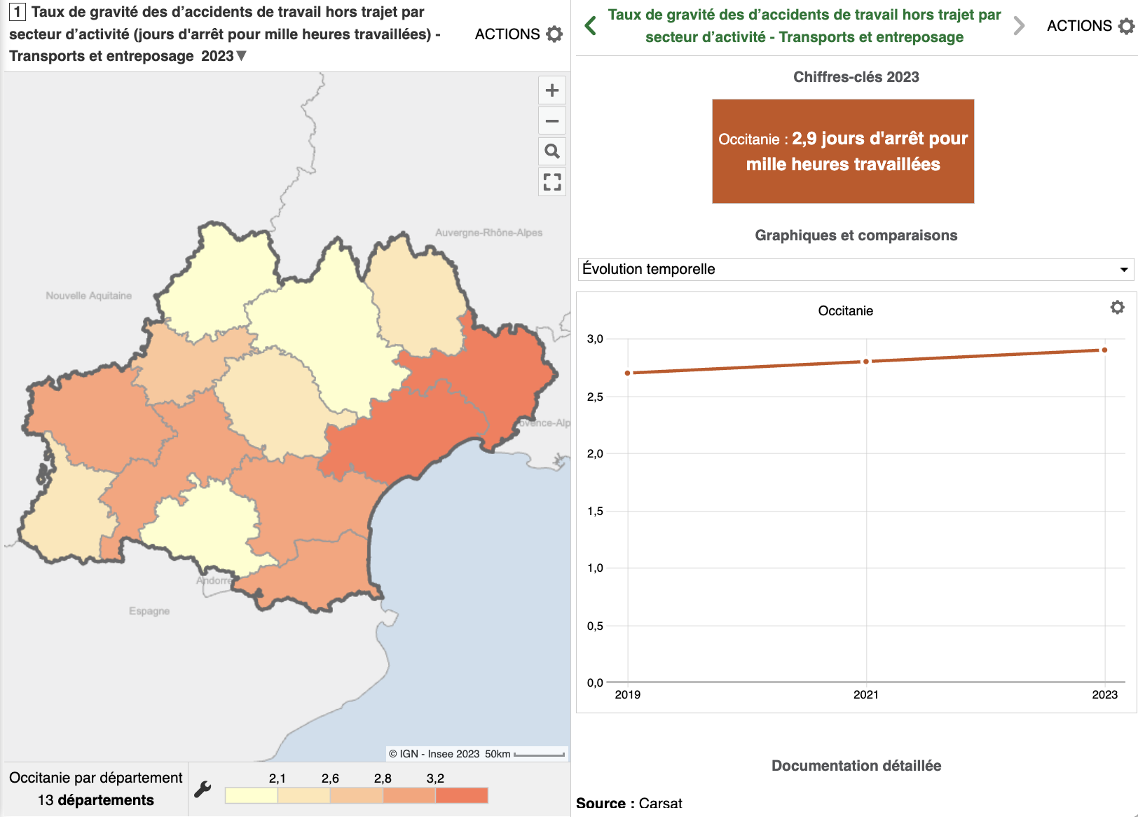
Transports et entreposage
Les accidents du travail
Taux de fréquence et de gravité des accidents de travail hors trajet selon le secteur (2023)
Source : Observatoire régional santé travail, données Régime Général, Carsat LR et MP

Slide 34
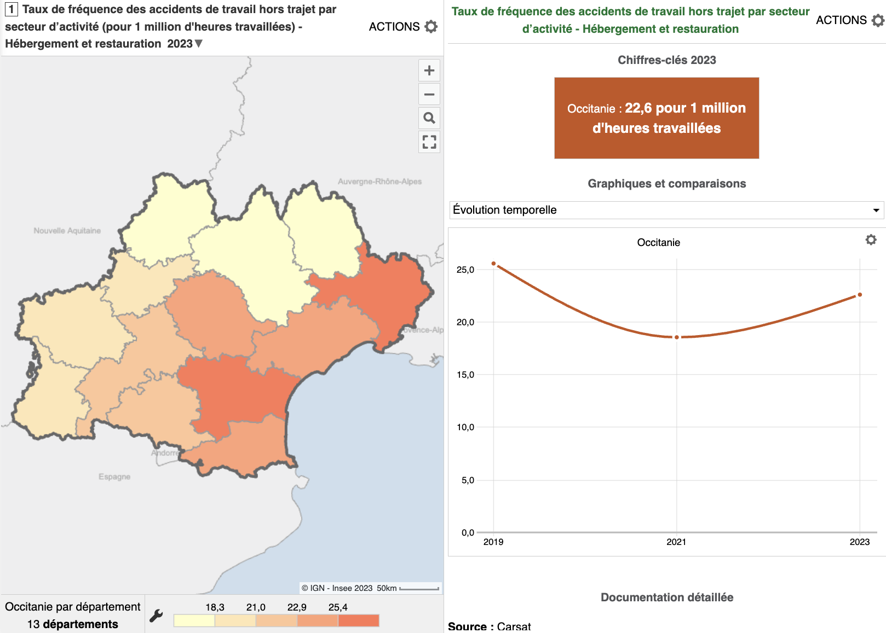
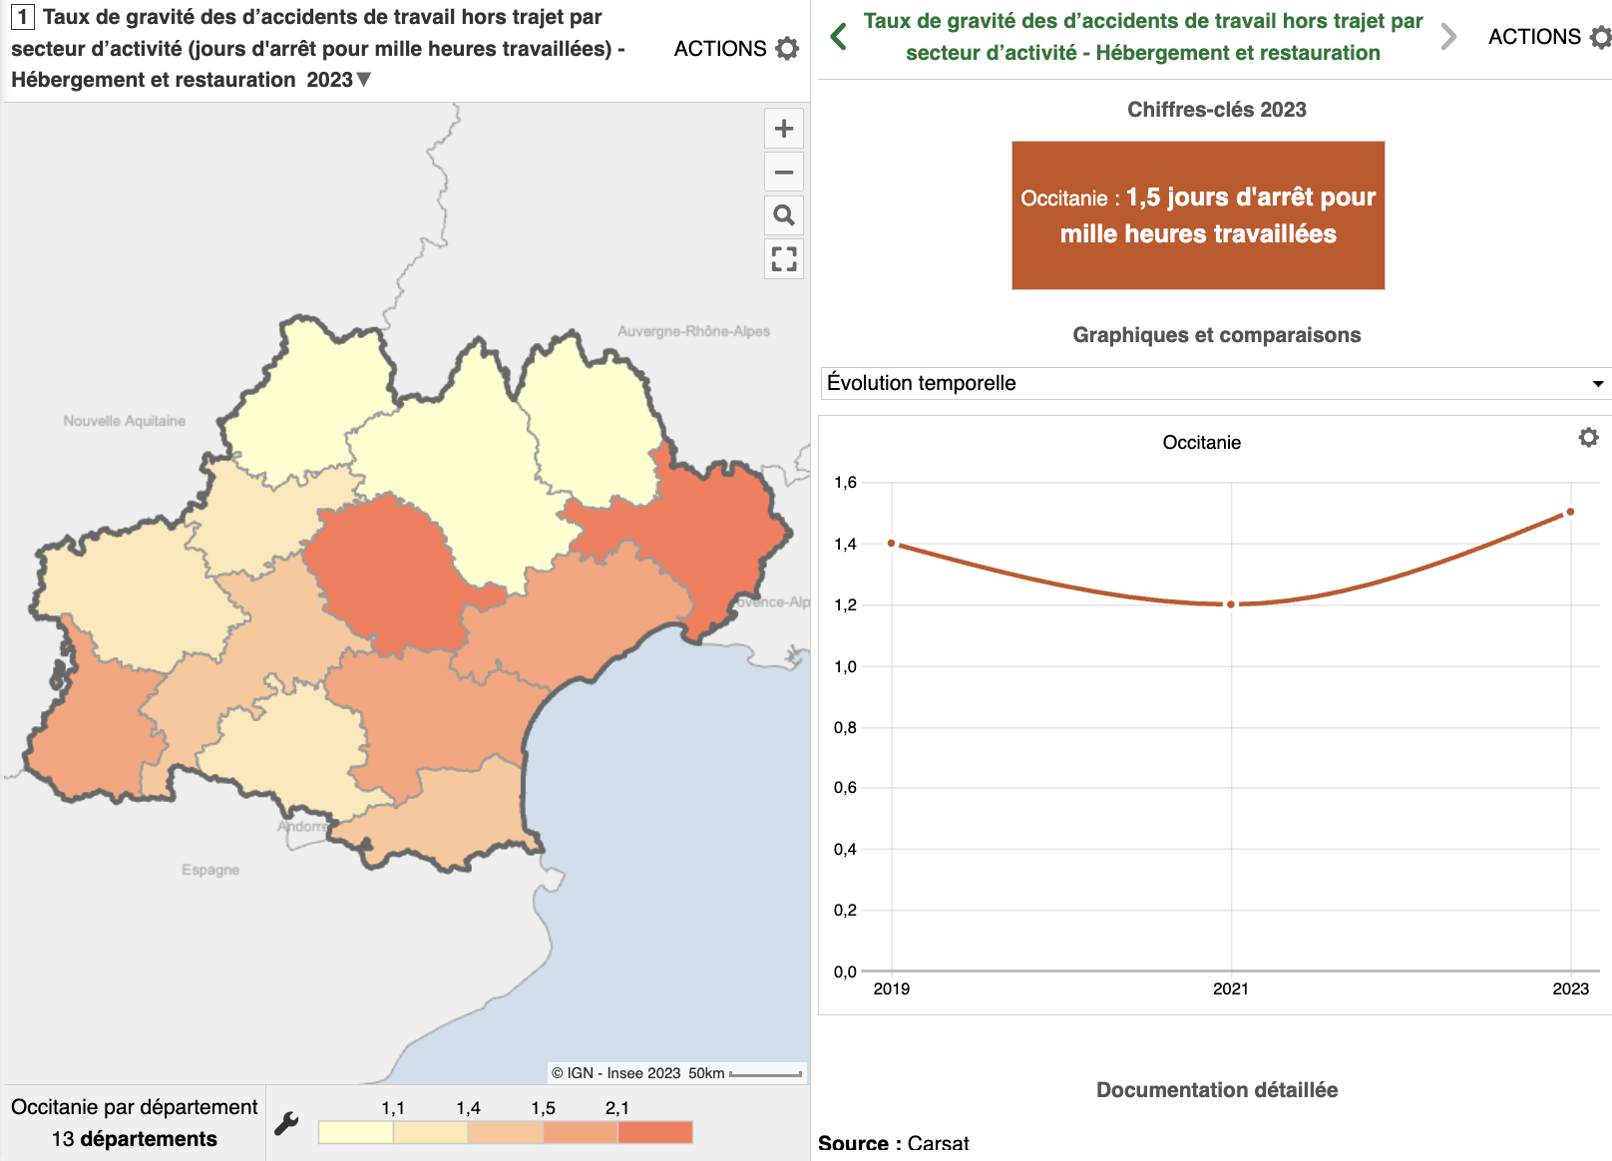
Hébergement et restauration
Les accidents du travail
Taux de fréquence et de gravité des accidents de travail hors trajet selon le secteur (2023)
Source : Observatoire régional santé travail, données Régime Général, Carsat LR et MP

Slide 35
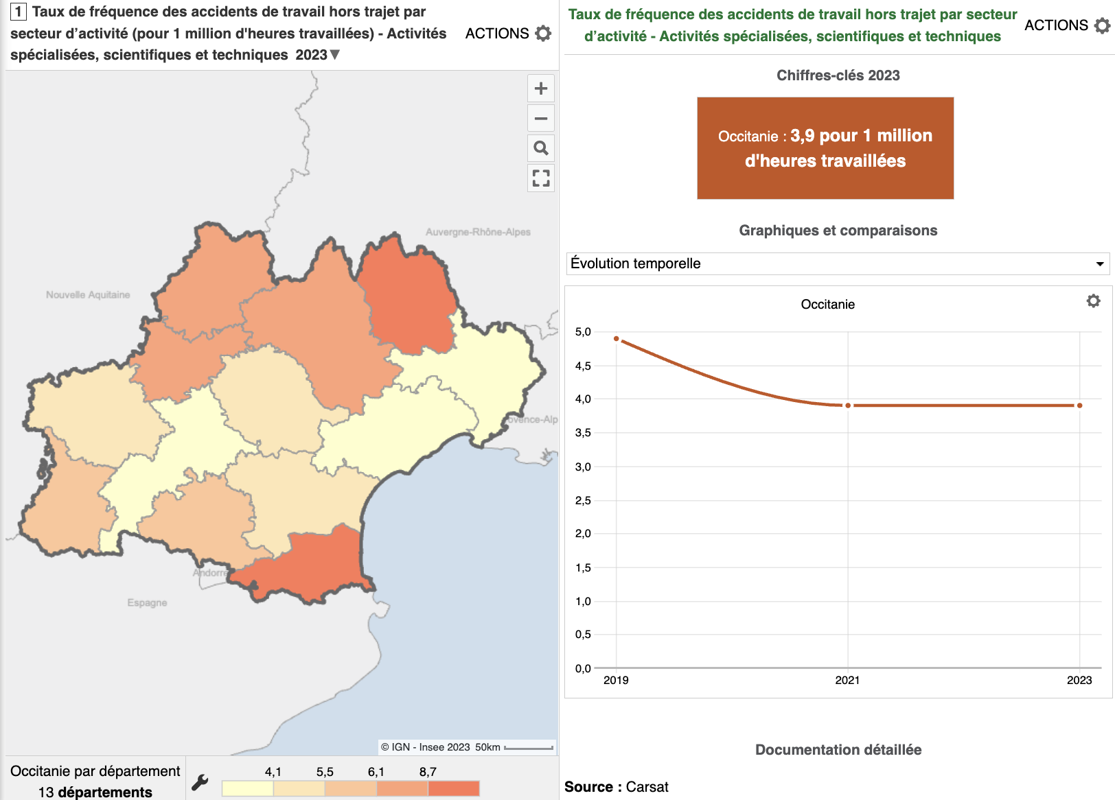
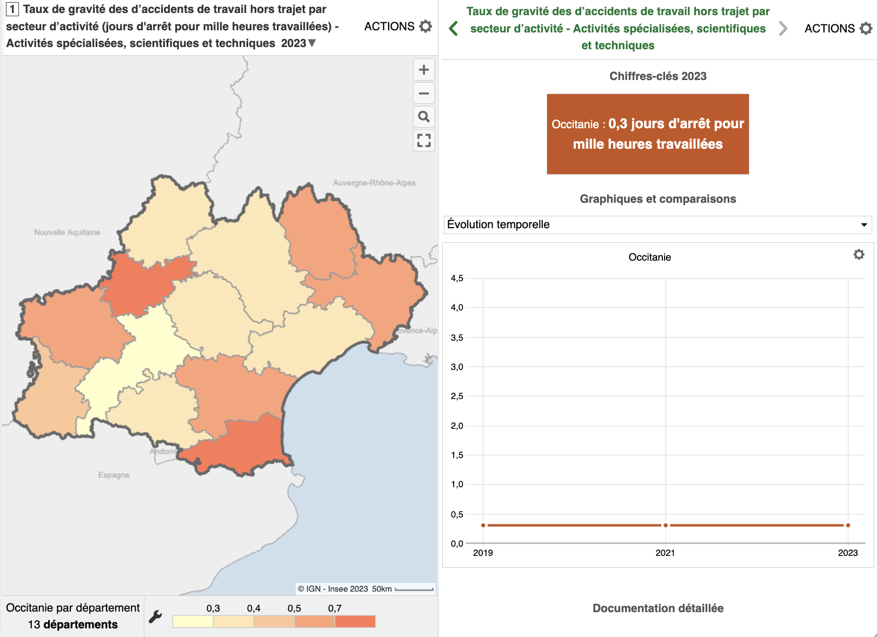
Activités spécialisées, scientifiques et techniques
Les accidents du travail
Taux de fréquence et de gravité des accidents de travail hors trajet selon le secteur (2023)
Source : Observatoire régional santé travail, données Régime Général, Carsat LR et MP

Slide 36
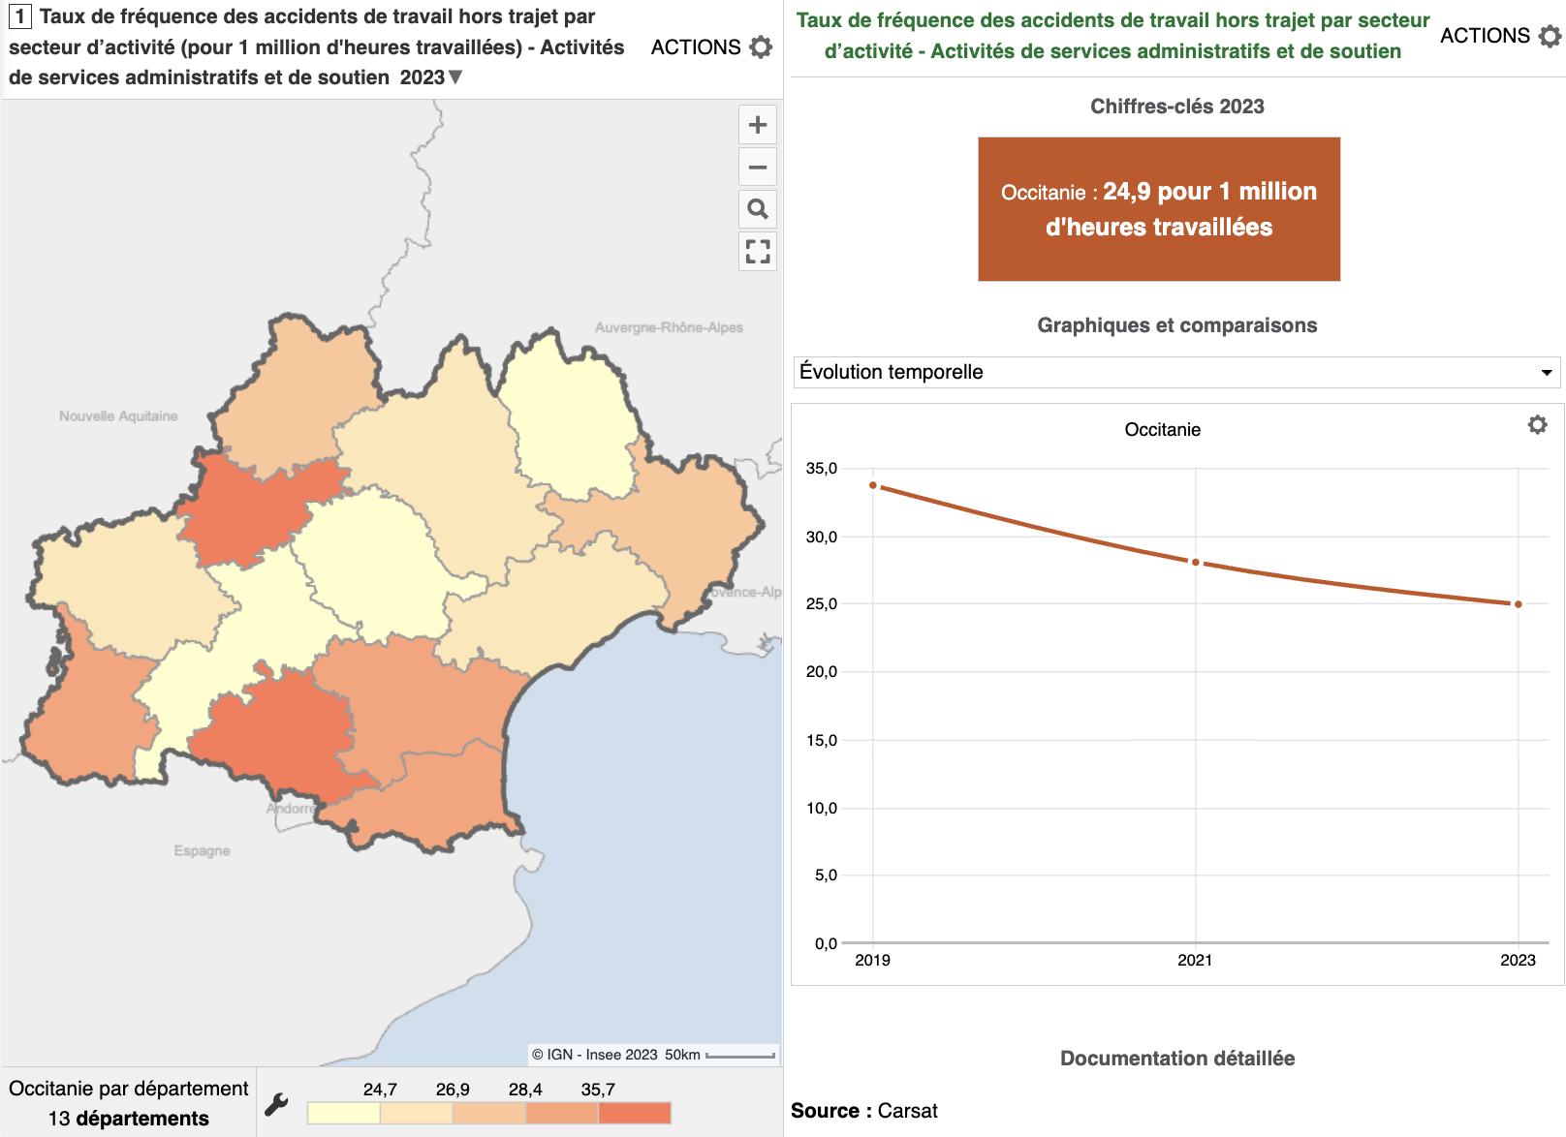
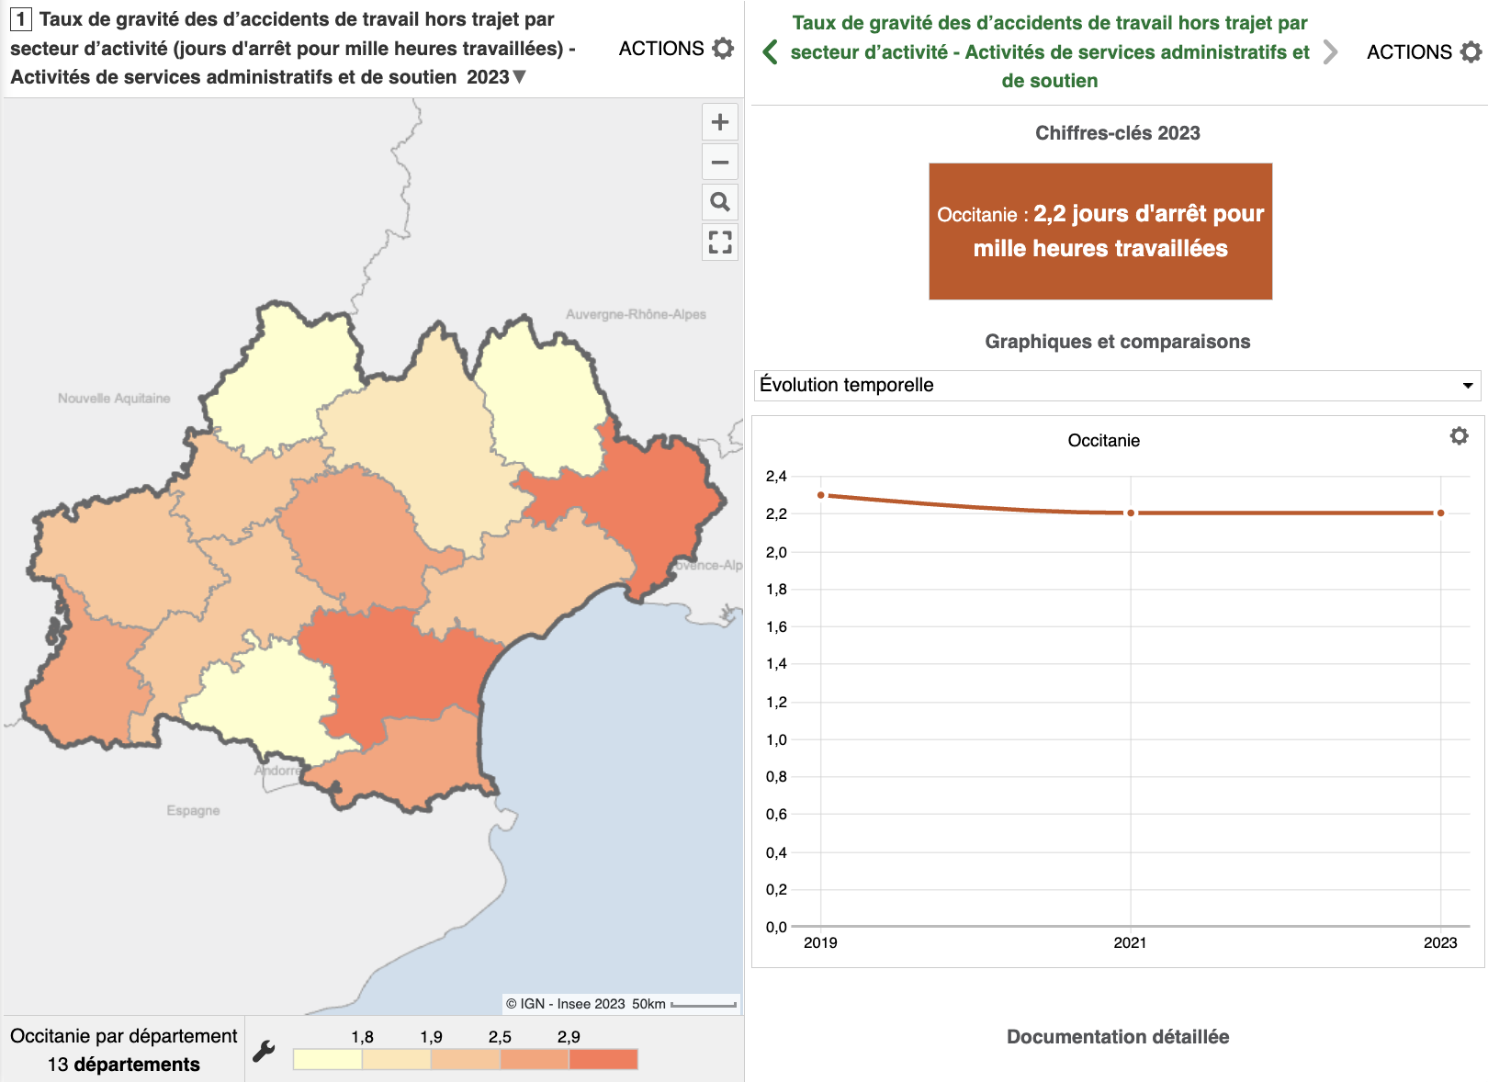
Activités de services administratifs et de soutien
Les accidents du travail
Taux de fréquence et de gravité des accidents de travail hors trajet selon le secteur (2023)
Source : Observatoire régional santé travail, données Régime Général, Carsat LR et MP

Slide 37
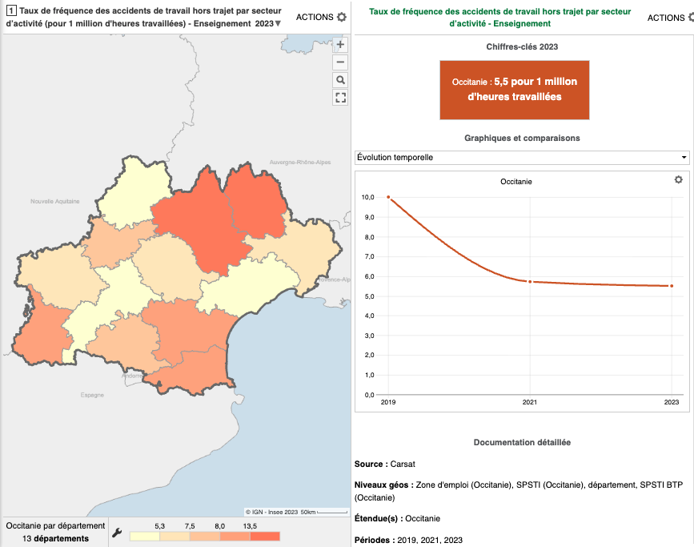
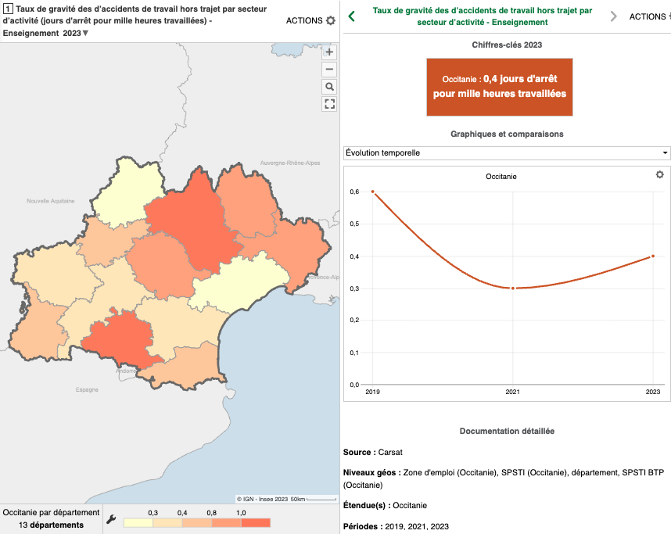
Enseignement
Les accidents du travail
Taux de fréquence et de gravité des accidents de travail hors trajet selon le secteur (2023)
Source : Observatoire régional santé travail, données Régime Général, Carsat LR et MP

Slide 38
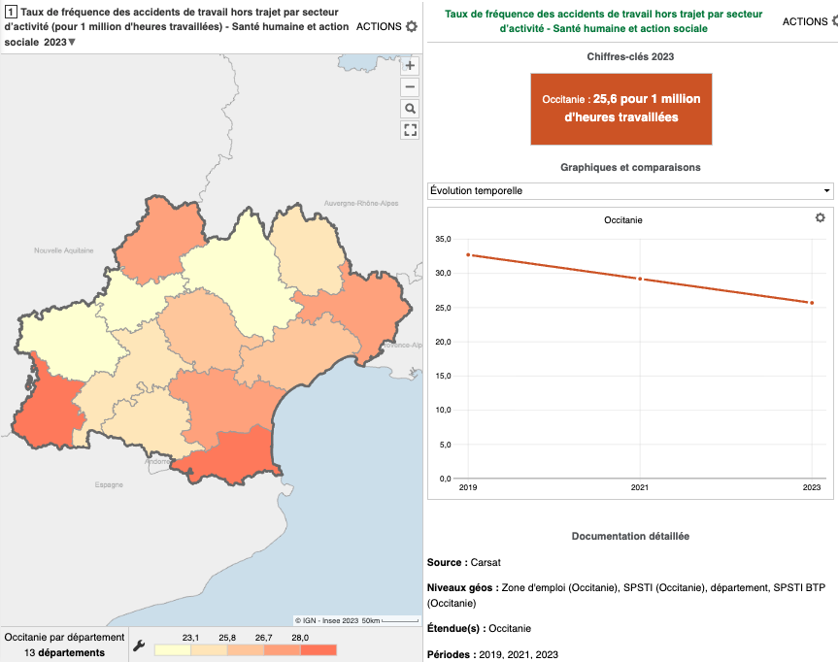
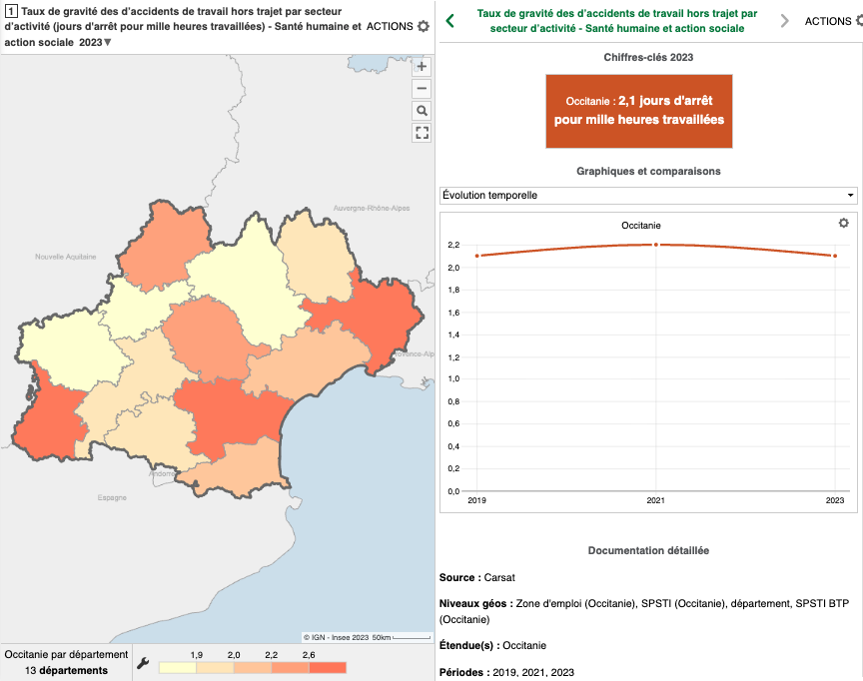
Santé humaine et action sociale
Les accidents du travail
Taux de fréquence et de gravité des accidents de travail hors trajet selon le secteur (2023)
Source : Observatoire régional santé travail, données Régime Général, Carsat LR et MP

Slide 39
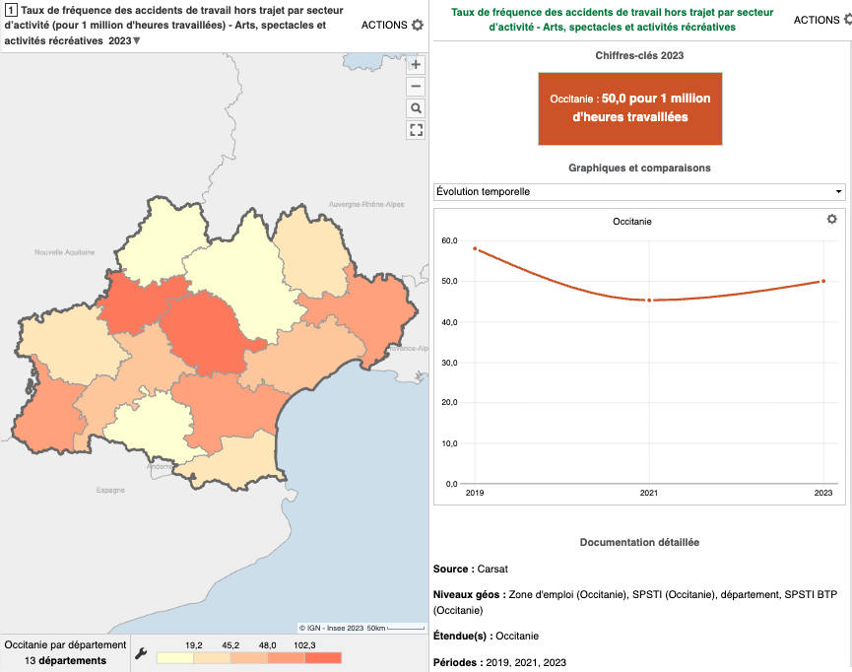

Arts, spectacle et activités récréatives
Les accidents du travail
Taux de fréquence et de gravité des accidents de travail hors trajet selon le secteur (2023)
Source : Observatoire régional santé travail, données Régime Général, Carsat LR et MP

Slide 40


Autres activités de service
Les accidents du travail
Taux de fréquence et de gravité des accidents de travail hors trajet selon le secteur (2023)
Source : Observatoire régional santé travail, données Régime Général, Carsat LR et MP

Slide 41
Les maladies professionnelles
et à caractère professionnel

Slide 42


Les maladies professionnelles
Les maladies professionnelles des salariés en Occitanie (2023/évolution)
Source : Chiffres clé DREETS Occitanie (Carsat LR et MP / MSA)
Notes:
Les maladies professionnelles sont en augmentation, les affections périarticulaires représentant la grande majorité des sinistres.

Slide 43


Les maladies professionnelles
Les taux de fréquence des maladies professionnelles (2023)
Source : Observatoire régional santé travail, données Régime Général, Carsat LR et MP Traitement SESE DREETS Occitanie
Notes:
Un taux de fréquence des maladies professionnelles augmente entre 2019 et 2023
Le taux de fréquence des MP le plus fort se situe dans les départements de l’Ariège et du Tarn
Secteurs où le taux de fréquence des MP est le plus important : industries extractives et construction

Slide 44

Les maladies professionnelles
Les taux de gravité des maladies professionnelles (2023)
Source : Observatoire régional santé travail, données Régime Général, Carsat LR et MP
Notes:
Un taux de gravité en augmentation entre 2019 et 2023

Slide 45


Les maladies professionnelles
Les maladies professionnelles de cause biomécanique (2023)
Source : Observatoire régional santé travail, données Régime Général, Carsat LR et MP
Notes:
Les maladies professionnelles de cause biomécanique (comprenant les TMS)
Hors tableau : majoritairement des problématiques liées aux RPS + les risques émergents

Slide 46
Les maladies à caractère professionnel
Source : Quinzaines MCP 2024 Occitanie – Santé Publique France, CREAI ORS Occitanie
Notes:
Les femmes sont davantage concernées par les maladies à caractère professionnel (taux de signalement plus important) et ont une prévalence de la souffrance psychique plus forte que les hommes
Les hommes sont concernés par une prévalence des affections de l’appareil locomoteur plus importante
Maladies à caractère professionnel (MCP) : pathologies liées à l’activité professionnelle mais non reconnues comme maladies professionnelles par un régime de sécurité sociale au moment de la visite.
Le programme MCP est mis en place par Santé publique France en partenariat avec la Dreets Occitanie et le Creai-ORS Occitanie. Il s’appuie sur un réseau de médecins du travail volontaires et leurs équipes qui signalent pendant deux semaines consécutives appelées « Quinzaines MCP »
Eléments clé sur les quinzaines MCP 2024 Occitanie
En 2024, 37,9 % des équipes sollicitées en Occitanie ont participé à ces Quinzaines, avec 4 676 salariés vus.
6,4 % des salariés ont fait l’objet d’un signalement d’au moins une MCP.
La souffrance psychique en lien avec le travail est le groupe de pathologies le plus signalé, concernant 3,3 % des salariés vus. Cette prévalence est près de trois fois plus élevée chez les femmes que chez les hommes.
Les affections de l’appareil locomoteur (ALM) arrivent au second rang des groupes de pathologies les plus signalés (2,5 % des salariés). Elles sont la première cause de signalement chez les hommes.
La prévalence de la souffrance psychique est importante à partir de 25 ans, mais reste relativement stable par la suite. À l’inverse, celle des ALM augmente avec l’âge, en lien avec l’usure professionnelle.
Près d’une pathologie signalée en MCP sur trois (29,3 %) correspond à un tableau de maladie professionnelle. Parmi elles, 87,3 % n’ont pas fait l’objet d’une déclaration en MP, principalement par méconnaissance des salariés quant à la possibilité de faire reconnaitre leur pathologie.
https://www.santepubliquefrance.fr/maladies-et-traumatismes/maladies-liees-au-travail/maladies-a-caractere-professionnel/documents/rapport-synthese/surveillance-des-maladies-a-caractere-professionnel-en-occitanie-resultats-des-quinzaines-2024

Slide 47
Les maladies à caractère professionnel
Principaux secteurs concernés par les ALM (TMS + arthrose) : Autres activités de services
Hébergement et restauration Santé humaine et action sociale Construction
Principaux secteurs concernés par la souffrance psychique : Adminis­tration publique
Autres activités de services (dont : art/spectacle, activités récréatives, coiffure, activité des ménages en tant qu’employeur)
Source : Quinzaines MCP 2024 Occitanie – Santé Publique France, CREAI ORS Occitanie
Notes:
Les autres activités de services regroupent : Arts, spectacles et activités récréatives ; Activités des ménages en tant qu'employeurs ; activités indifférenciées des ménages en tant que producteurs de biens et services pour usage propre ; Activités extraterritoriales
Le commerce regroupe : Commerce ; réparation d’automobiles et de motocycles
Les activités spécialisées et de services administratifs regroupent : Activités spécialisées, scientifiques et techniques et activités de services administratifs et de soutien
Les secteurs dont l’effectif était inférieur à 100 salariés dans les Quinzaines MCP ne sont pas présentés

Slide 48
Les accidents de trajet

Slide 49

Les accidents de trajet
Le nombre d’accidents de trajet - 2023
Source : Observatoire régional santé travail, données Régime Général, Carsat LR et MP
Notes:
Le nombre d’accidents de trajet est en augmentation entre 2019 et 2023.

Slide 50
Les données de désinsertion professionnelle

Slide 51
La désinsertion professionnelle
Evolution du nombre de salariés déclarés inaptes et ayant fait l’objet d’un aménagement (2022/2024)
 | 2022 | 2023
Nombre de salariés déclarés inaptes | 13 992 | 14 371
Nombre de salariés ayant fait l’objet d’une recommandation d’aménagement de poste | 46 606 | 55 619
Source : Rapport sur l’activité des SPST (Présanse/DGT)
Nombre d’entreprises assujetties à l’OETH* en 2022 en Occitanie :
8 455 (+1,7%)
Source : DARES
Nombre de travailleurs handicapés employés en 2022 en Occitanie : 45 371 (+4,6%)
Source : DARES
OETH : obligation d’emploi de travailleurs handicapés
Source : Tableau de bord du PRITH 2024, Agefiph – Traitement Carif-Oref Occitanie
Notes:
Une augmentation des inaptitudes au travail et des demandes d’aménagements de poste entre 2022 et 2023

Slide 52

La désinsertion professionnelle
Le maintien dans l’emploi des travailleurs ayant une problématique de santé (2023)
Caractéristiques des travailleurs handicapés accompagnés par les Cap Emploi dans le cadre d’un maintien dans l’emploi (2023)
% des femmes | 60%
% des 50 ans et plus | 48%
% des employés | 66%
Source : Tableau de bord du PRITH 2024, Agefiph – Traitement Carif-Oref Occitanie
Notes:
Le taux de maintien dans l’emploi des travailleurs en situation de handicap accompagnés par les Cap Emploi en Occitanie est de 89% en 2023 (+1 point sur 1 an)
https://www.cariforefoccitanie.fr/orientation-et-parcours-des-publics/observatoire-handicap/prith/

Slide 53


Les inaptitudes
Taux d’incidence des déclarations d’inaptitude (pour 1000 salariés/années) (2024)
Source : Observatoire régional santé travail, données IODA, CREAI-ORS Occitanie)
Notes:
Taux d’incidence des déclarations d’inaptitude en Occitanie : 11,5 pour 1000 salariés
Le Tarn-et-Garonne et le Gard sont les départements où le taux d’incidence des déclarations d’inaptitude est le plus élevé

Slide 54

Les inaptitudes
Taux d’incidence des déclarations d’inaptitude par secteur d’activité (2024)
Source : Observatoire régional santé travail, données IODA, CREAI-ORS Occitanie)
Notes:
Le secteur où le taux d’incidence des déclarations d’inaptitude est le plus élevé est celui de la santé humaine et de l’action sociale.

Slide 55




Les inaptitudes
Plus concernés : 45 ans et plus
Proportion des salariés présentant un profil à risque d’inaptitude pour troubles musculosquelettiques (2024)
Liste des métiers sélectionnés pour les femmes :
Chauffeur routier (y.c. artisane)
Conductrice d'engin
Ouvrière de l’artisanat et artisane non alimentaire et non bâtiment
Employée/ouvrière traitement déchet et assainissement
Ouvrière et artisane du second œuvre du bâtiment
Ouvrière et artisane de la manutention, magasinières, type industriel NP
Ouvrière/opératrice production agro-alimentaire
Conductrice salariée de taxi et de voiture particulière, coursière et livreuse salariée
Ouvrière et artisane de l'alimentation non industrielle
Autre ouvrière
Employée de commerce
Services aux particuliers
Aide à domicile et aide-ménagère
Agent hospitalier
Cuisinière
Employée de l'hôtellerie
Femmes
Hommes
Liste des métiers sélectionnés pour les hommes :
Conducteur d'engin
Employé/ouvrier traitement déchet et assainissement
Ouvrier et artisan du second œuvre du bâtiment
Ouvrier et artisan gros-œuvre, travaux publics, béton
Ouvrier de production matériaux de construction
Ouvrier/opérateur production agro-alimentaire
Conducteur salarié de taxi et de voiture particulière, coursier et livreur salarié
Agents hospitaliers
Source : Observatoire régional santé travail, données Régime Général, Carsat LR et MP)
Notes:
La proportion des salariés présentant un profil à risque d’inaptitude pour TMS est plus élevée chez les femmes : 12,7% contre 6% chez les hommes
Les salariés les plus concernés par ce profil à risque sont les plus de 45 ans.

Slide 56




Les inaptitudes
Plus concernés : 25 ans et plus
Proportion des salariés présentant un profil à risque d’inaptitude
pour troubles mentaux et du comportement (2024)
Liste des métiers sélectionnés pour les femmes :
Standardiste
Cadre infirmière
Agent de sécurité
Educatrice spécialisée
Services aux particuliers
Aide à domicile et aide-ménagère
Ouvrière et artisane de l'alimentation non industrielle
Responsable petits magasins, cadre de l'exploitation des magasins
Employée de commerce
Agent hospitalier
Employée et artisane coiffure et esthétique
Cuisinière
Chauffeur routier (y.c. artisane)
Femmes
Hommes
Liste des métiers sélectionnés pour les hommes :
Services aux particuliers
Aide à domicile et aide ménagère
Employé médical
Agent de sécurité
Ouvrier de l'électricité/électronique
Employé d'accueil
Source : Observatoire régional santé travail, données Régime Général, Carsat LR et MP)
Notes:
La proportion des salariés présentant un profil à risque d’inaptitude pour troubles mentaux et du comportement est plus élevée chez les femmes : 20,8% contre 2,6% chez les hommes
Les salariés les plus concernés par ce profil à risque sont les plus de 25 ans.

Slide 57

Les inaptitudes
Evolution des licenciements pour inaptitude – 2019/2024
Traitement : SESE, DREETS Occitanie
Notes:
Les licenciements pour inaptitude augmentent d’année en année
La grande majorité des inaptitudes donne lieu à un licenciement pour inaptitude

Slide 58

Les demandes d’aménagement de poste
Taux d’incidence des demandes d’aménagement de poste
(pour 1000 salariés/années) (2024)
Source : Observatoire régional santé travail, données IODA, CREAI-ORS Occitanie)
Notes:
Taux d’incidence des demandes d’aménagement de poste en Occitanie : 29,6 pour 1000 salariés
L’Ariège, la Haute-Garonne et le Gers sont les départements où le taux d’incidence des demandes d’aménagement de poste est le plus élevé

Slide 59

Les demandes d’aménagement de poste
Taux d’incidence des inaptitudes/ demandes d’aménagement de poste (2024)
Source : Observatoire régional santé travail, données IODA, CREAI-ORS Occitanie)
Notes:
Comparaison des 2 indicateurs pour chaque département

Slide 60

Les demandes d’aménagement de poste
Taux d’incidence des demandes d’aménagement de poste par secteur d’activité (2024)
Source : Observatoire régional santé travail, données IODA, CREAI-ORS Occitanie)

Slide 61


Les demandes d’aménagement de poste
Plus concernés : 45 ans et plus
Proportion des salariés présentant un profil à risque d’aménagement de poste pour troubles musculosquelettiques (2024)
Liste des métiers sélectionnés pour les femmes :
Ouvrière ou opératrice de production agro-alimentaire
Ouvrière et artisane de la manutention, magasinier, type industriel NP
Ouvrière et exploitante agricole, forestier et aquatique, employée forestier, jardinier, ouvrière du bois/carton/papier et de l'énergie
Conductrice d'engin
Ouvrière de la confection textile ou cuir
Ouvrière de l'imprimerie, chimie, pharmacie, plasturgie ou laboratoire
Services aux particuliers
Aide à domicile et aide-ménagère
Employée de service de la fonction publique
Ouvrière de l’artisanat et artisane non alimentaire et non bâtiment
Agent hospitalier
Femmes
Hommes
Liste des métiers sélectionnés pour les hommes :
Ouvrier ou opérateur de production agro-alimentaire
Ouvrier de production matériaux de construction
Ouvrier et artisan gros œuvre, travaux publics, béton
Conducteur d'engin
Ouvrier et exploitant agricole, forestier et aquatique, employé forestier, jardinier, ouvrier du bois/carton/papier et de l'énergie
Ouvrier du travail du métal
Source : Observatoire régional santé travail, données Régime Général, Carsat LR et MP)
Notes:
La proportion des salariés présentant un profil à risque d’aménagement de poste pour TMS est plus élevée chez les femmes.
Les salariés les plus concernés par ce profil à risque sont les plus de 45 ans.

Slide 62


Les demandes d’aménagement de poste
Proportion des salariés présentant un profil à risque d’aménagement de poste pour troubles mentaux et du comportement (2024)
Plus concernés : 35 ans et plus
Liste des métiers sélectionnés pour les femmes :
Standardiste
Profession commerciale banque et assurances
Cadre infirmière
Profession technique des banques et assurances
Educatrice spécialisée
Formatrice, animatrice formation continue
Autre technicienne, agent de maîtrise
Ouvrière de l’artisanat et artisane non alimentaire et non bâtiment
Femmes
Hommes
Liste des métiers sélectionnés pour les hommes :
Profession commerciale banque et assurances
Services aux particuliers
Aide à domicile et aide-ménagère
Agent de maîtrise et technicien administratif
Employé d'accueil
Employé de service de la fonction publique
Source : Observatoire régional santé travail, données Régime Général, Carsat LR et MP)
Notes:
La proportion des salariés présentant un profil à risque d’aménagement de poste pour troubles mentaux et du comportement est plus élevée chez les femmes.
Les profils les plus concernés sont des salariés de 35 ans et plus, une moyenne d’âge plus faible que pour les TMS

Slide 63
Les données liées aux conditions de travail

Slide 64


Les conditions de travail
L’exposition au bruit (2019) - Occitanie
Évolution de l’exposition au bruit entre 2007 et 2019 par département
Source : Santé Publique France - Odissé
Notes:
Les indicateurs de la prévalence d’exposition professionnelle au bruit dans la population active occupée sont estimés à l'aide d'une matrice emplois-exposition du programme Matgéné coordonné par Santé publique France.

Slide 65


Les conditions de travail
L’exposition aux poussières de bois et à la silice - Occitanie
Source : Santé Publique France - Odissé
Notes:
Une diminution des expositions aux poussières de bois et à la silice entre 1980 et 2017.

Slide 66



Les conditions de travail
L’exposition au pesticides - Occitanie
Source : Santé Publique France - Odissé
Notes:
INSECTICIDES : Départements les plus élevés en 2010 : Hérault, Aude, Gard et Pyrénées-Orientales (pas de données disponibles pour le Tarn et Garonne et l’Ariège )
FONGICIDES : Départements les plus élevés en 2010 : Hérault, Aude, Gard et Pyrénées-Orientales, Tarn et Lozère (pas de données disponibles pour le Tarn et Garonne et l’Ariège )
HERBICIDES : Départements les plus élevés en 2010 : Hautes-Pyrénées, Gers, Haute-Garonne, Aveyron et Lot (pas de données disponibles pour le Tarn et Garonne et l’Ariège )

Slide 67

Pression relative d’exposition (PRE)
Territoires les plus exposés aux produits phytopharmaceutiques (PPP) à risque sanitaire par voie aérienne pour les professionnels agricoles non-salariés
PRE cantonale des professionnels agricoles
Définition de la PRE :
Potentiel d’exposition aux PPP par voie aérienne lié aux cultures et à la taille de la population agricole d’un canton
Indicateur relatif : comparaison des cantons entre eux
Calcul de la PRE à partir de :
La nature de la substance active sélectionnée (en fonction de son risque sanitaire et de sa fréquence d’utilisation) pour chaque culture étudiée : Grandes Cultures, Viticulture et Arboriculture
L’étendue des surfaces cultivées pour chaque culture (hors bio)
Les usages des PPP sur les différentes zones agricoles (fréquence et intensité d’utilisation)
Les effectifs de travailleurs agricoles non-salariés pour chaque culture en 2017
Source : PROJET EXPO’PHYTO - volet cartographie des territoires, CREAI-ORS Occitanie, 2019
Notes:
Les substances actives ont été sélectionnées en se basant sur le rapport de l’Anses « Proposition de modalités pour une surveillance des pesticides dans l’air ambiant » de 2017.
Les substances sélectionnées sont : l’Epoxiconazole pour les grandes cultures, le glyphosate pour la viticulture et l’arboriculture
Il ne s’agit pas d’une estimation de l’exposition en tant que telle mais d’une grandeur prenant en compte d’une part, un potentiel d’exposition par voie aérienne lié aux cultures du canton et d’autre part, la taille de la population agricole de ce canton.
La PRE permet de comparer chaque canton occitan aux autres du point de vue des expositions potentielles de sa population agricole aux phytosanitaires par voie aérienne. Cette grandeur est relative et ne peut être utilisée que pour comparer des territoires entre eux et non comme une mesure de l’exposition en tant que telle pour chacun d’eux.

Slide 68

Orientation agricole des communes
Source : Agri’scopie – Chambres d’agriculture Occitanie - 2021
Notes:
Cette carte permet la comparaison entre les territoires les plus exposés aux produits phytopharmaceutiques et le type de production réparti sur la région
Les activités les plus exposées : viticulture, arboriculture

Slide 69
Les conditions de travail
Indicateurs issus du rapport régional EVREST- 2020/2024
Expositions
Posture contraignante, difficile ou pénible | 22,5%
Port de charges lourdes, difficile ou pénible | 17,6%
Gestes répétitifs, difficile ou pénible | 15,6%
Produits chimiques | 24,4%
Poussières, fumées | 24%
Vibrations | 17,7%
Conduite routière prolongée | 19%
Bruit + de 80db | 18,3%
Chaleur intense | 14,1%
Pression psychologique | 19,9%
Agent biologique | 18,8%
Contact avec le public | 69,4%
Organisation du temps de travail
Coupures de plus de 2h | 19,7%
Horaires décalés | 29,7%
Horaires irréguliers ou alternés | 25,5%
Travail de nuit | 9,5%
Contenu du travail
Difficultés liées à la pression temporelle (plus de 5 sur une échelle de 0 à 10) | 38,2%
Devoir fréquemment abandonner une tâche pour une autre non prévue | 47,8%
Pouvoir choisir soi-même la façon de procéder | 45,8% (plutôt oui)
Avoir les moyens de faire un travail de qualité | 51,9% (plutôt oui)
Fonctionnement du collectif
Possibilités suffisantes d’entraide, de coopération | 40,5% (tout à fait)
Source : Evrest Occitanie – 2020/2024
Notes:
Observatoire EVREST (Évolution et relations en santé au travail) : dispositif de veille et de recherche mis en œuvre par les médecins du travail volontaires (enquête par questionnaire lors des consultations)
Occitanie : 1687 salariés concernés

Slide 70
Les conditions de travail
Indicateurs issus du rapport régional EVREST- 2020/2024
Quelques caractéristiques de santé des salariés concernés par EVREST
Surpoids | 30,1%
Lassitude, fatigue (problème) | 18%
Anxiété, nervosité, irritabilité (problème) | 16,3%
Trouble du sommeil | 19%
Troubles ostéoarticulaires du membre supérieur (problème) | 13,1%
Troubles ostéoarticulaires dorso-lombaire (problème) | 15,4%
Troubles ostéoarticulaires du rachis (problème) | 18,9%
Source : Evrest Occitanie – 2020/2024
Notes:
Observatoire EVREST (Évolution et relations en santé au travail) : dispositif de veille et de recherche mis en œuvre par les médecins du travail volontaires (enquête par questionnaire lors des consultations)
Occitanie : 1687 salariés concernés

Slide 71

Baromètre régional
sur la qualité de vie et des conditions de travail
En novembre 2025 :
En mai 2025 :
Source : Baromètre Autodiagnostic QVCT « Quali’Occ RH », Aract Occitanie avec la Région Occitanie (2025)
Notes:
Parmi les 2336 répondants à l’autodiagnostic Quali’Occ RH : 42% sont salariés, 28% des directions d’entreprise, 13% des managers, 8% des représentants du personnel

Slide 72


L’attractivité des métiers
Les domaines professionnels où l’indicateur de tensions « conditions de travail contraignantes » est le plus fort (niveau 5) - Occitanie - 2023
Agriculture
Maraichers, pêcheurs, aquaculteurs
Ouvriers travaillant par enlèvement de métal
Ouvriers travaillant par formatage de métal
Autres ouvriers des industries de process
Ouvriers des industries agroalimentaires
Ouvriers des industries chimiques et plastiques
Conducteurs de véhicules
Facteurs
Caissiers, employés de libre service
Bouchers, charcutiers, boulangers
Cuisiniers
Employés et agents de maîtrise de l’hôtellerie et de la restauration
Aides à domicile et auxiliaires de vie
Aides-soignants
Industrie
Transport, logistique
Commerce
Hôtellerie, restaurant, alimentation
Santé, action sociale
Source : France Travail / DARES
Notes:
Les indicateurs de tensions sont l’intensité d’embauche, les conditions de travail contraignantes, la non-durabilité de l’emploi, la main d’œuvre disponible, le lien entre la spécialité de formation et le métier, le mismatch géographique (inadéquation géographique entre offre et demande d’emploi) et la non attractivité salariale.
L’indicateur synthétique sur les conditions de travail est évalué à partir de la part de salariés subissant des contraintes physiques, des limitations physiques, des contraintes de rythme, du travail répétitif, un morcellement des journées de travail, ou travaillant durant les jours non ouvrables ou bien en dehors des plages de travail habituelles.
https://dares.travail-emploi.gouv.fr/publication/les-tensions-sur-le-marche-du-travail-en-2023

Slide 73
Les risques liés au climat

Slide 74

Évènements climatiques extrêmes
Proportion d’adultes de 18 à 79 ans ayant été confrontés à un évènement climatique extrême au cours des deux dernières années - 2024
Notes:
Dans notre région, la canicule et la sécheresse sont les évènements climatiques extrêmes auxquels sont davantage confrontés les adultes de 18 à 79 ans. Notons en complément que les personnes les moins diplômées ou les employées sont plus nombreux à déclarer une souffrance physique lors d’un évènement climatique extrême.
https://www.santepubliquefrance.fr/regions/occitanie/documents/enquetes-etudes/2025/barometre-de-sante-publique-france-resultats-de-l-edition-2024.-edition-occitanie

Slide 75





Fortes chaleurs
Fréquence des journées de fortes chaleurs et des nuits tropicales pour la période 1976-2005 et aux horizons 2030 et 2050
Notes:
Projection à 2023 et 2050 : sont les plus concernés, le Gard, la zone proche du littoral méditerranéen puis celle de Midi-Pyrénées Nord.

Slide 76

Évènements climatiques extrêmes
Exposition des populations aux risques climatiques - 2022
Source : PICT Stat, DREAL
Notes:
Risques climatiques : avalanches, feux de forêt, inondation, mouvements de terrains
https://www.picto-occitanie.fr/geoclip/#c=home

Slide 77


Salariés exposés à une hausse
du nombre de jours > 30°C
Implantation des établissements de plus de 50 salariés et hausse du nombre de jours >30°C à l’horizon 2050
Sources : Drias Tracc, Météo-France ; Flores 2023, Insee.
Traitements : Dreets, Service études, statistiques et évaluation.
Notes:
Les départements situés sur le littoral méditerranéen sont les zones les plus concernés par l’augmentation du nombre de jours à plus de 30°C
Les secteurs où les salariés sont les plus exposés sont les industries extractives, pharmaceutique, la production et distribution d’eau, assainissement, gestion des déchets et dépollution.

Slide 78

Salariés exposés à une hausse
du risque climatique de feu de forêt
Hausse de l’indice feu-météo pour les établissements industriels à horizon 2050
Notes:
Les zones proches du littoral sont les plus concernées.

Slide 79
L’activité des Services de Prévention et de Santé au Travail

Slide 80

Priorités des SPSTI (CPOM)
Source : Les CPOM des SPST (DREETS Carsat, Présanse) - 2025
Notes:
Tous les SPSTI déclinent une action en matière de prévention de la désinsertion professionnelle.

